Slide 1

Alfredo Mariotti direttore generale
UCIMU-SISTEMI PER PRODURRE

Slide 2
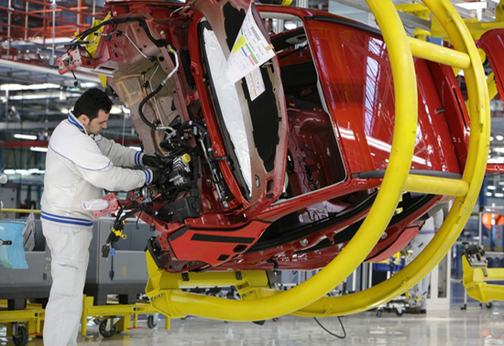
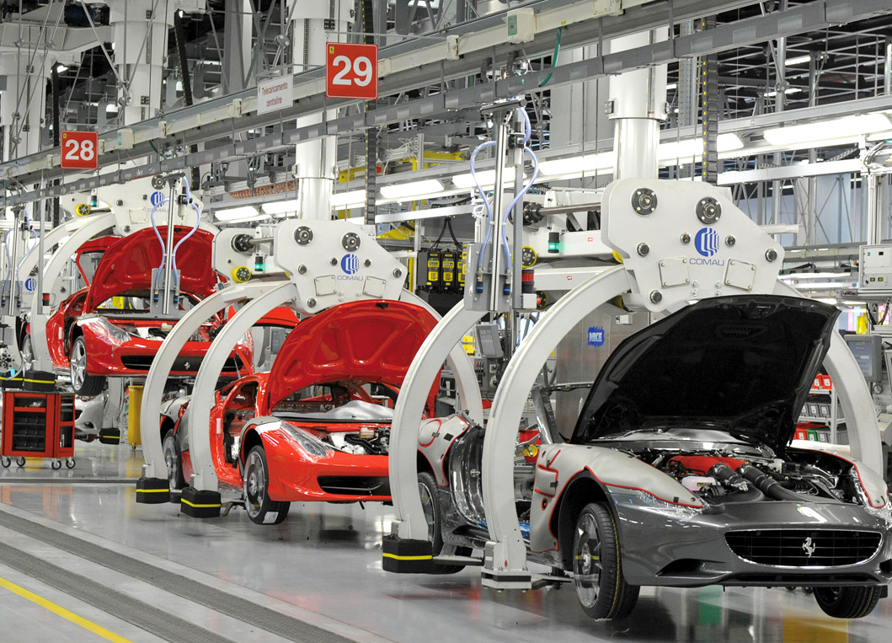

LE FABBRICHE METALMECCANICHE ITALIANE

Slide 3
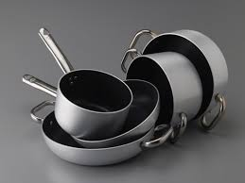

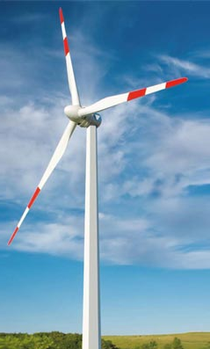
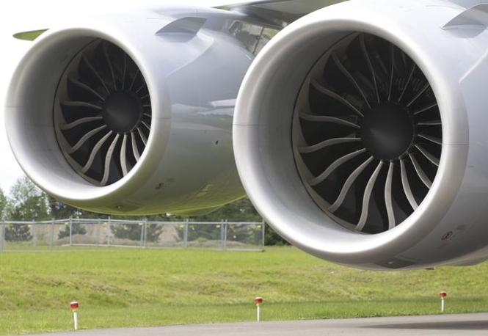
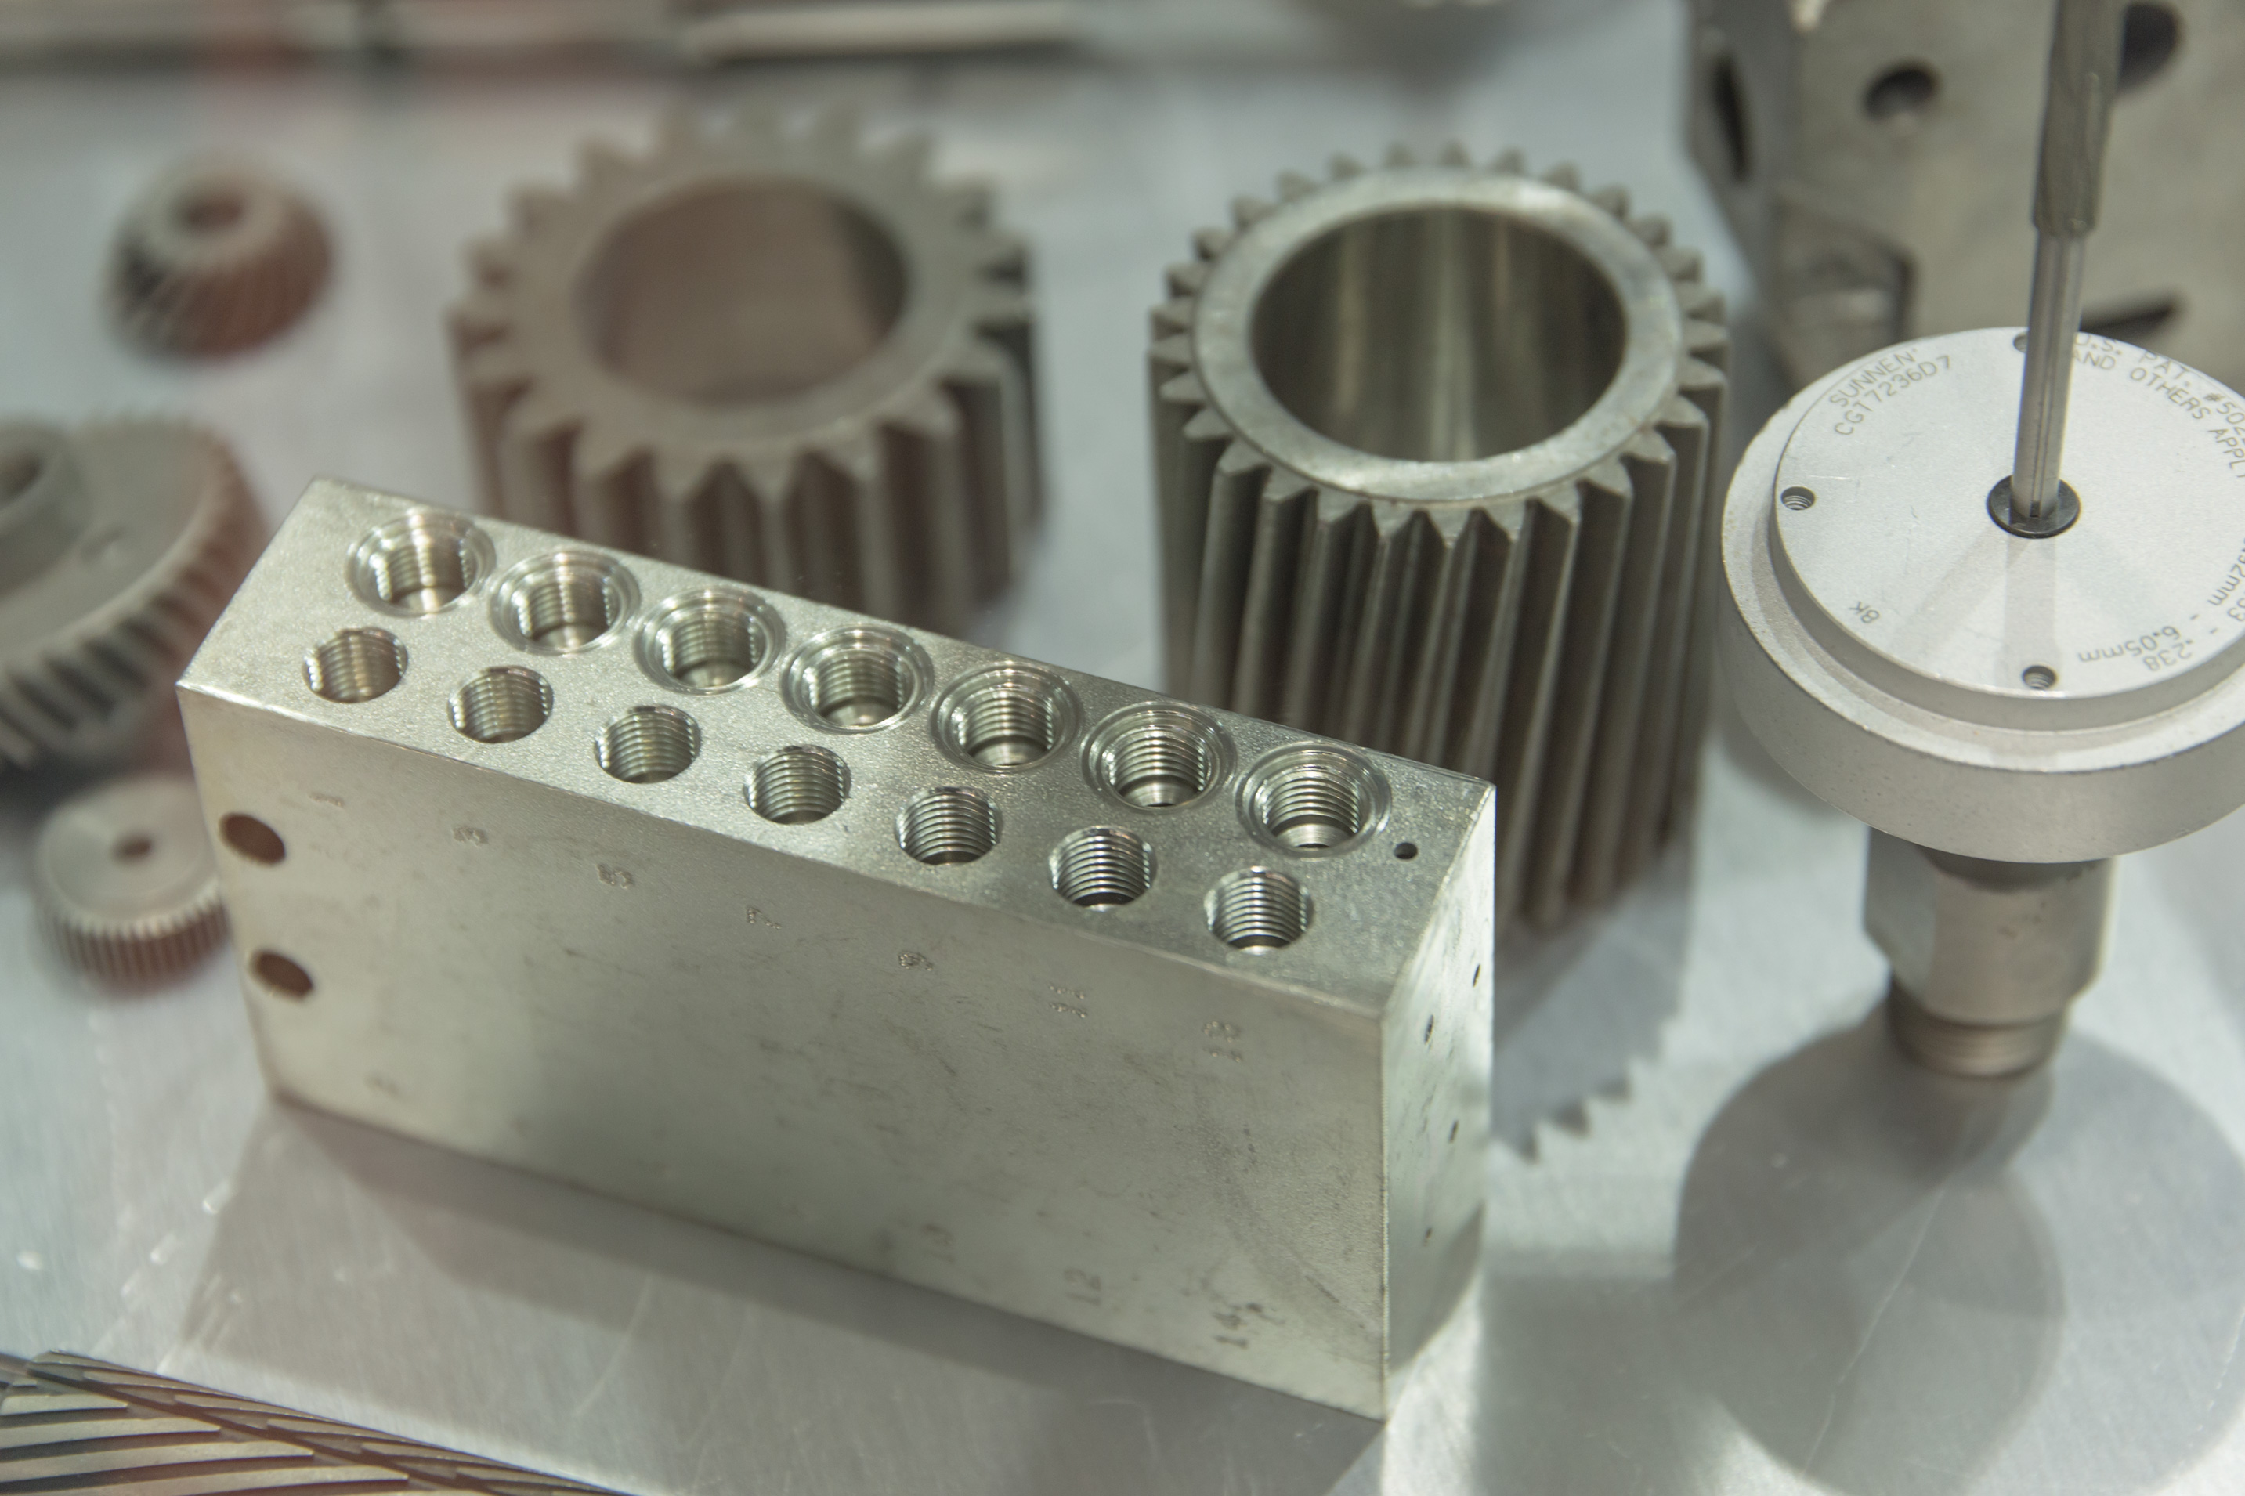

I PRODOTTI CHE «NASCONO» DALLE MACCHINE UTENSILI (1)

Slide 4
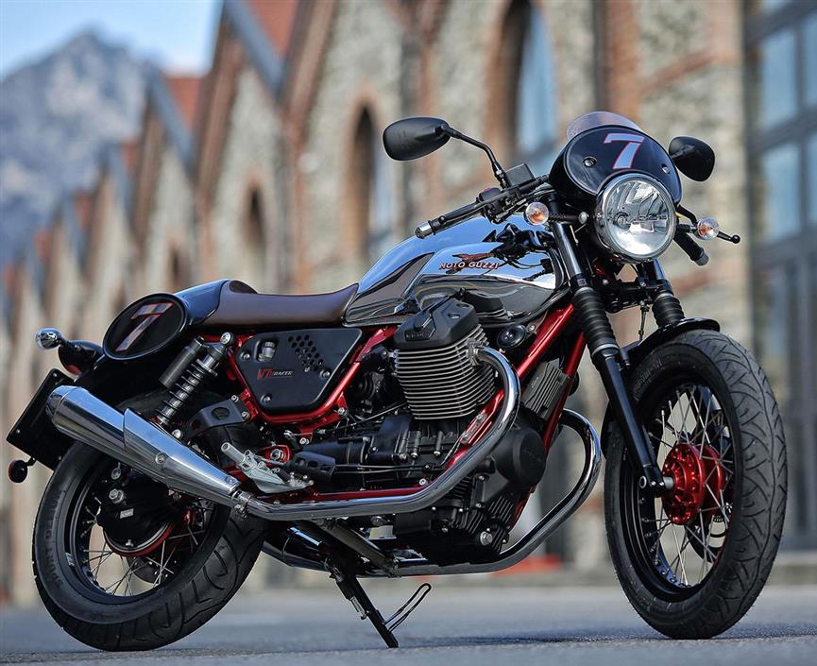
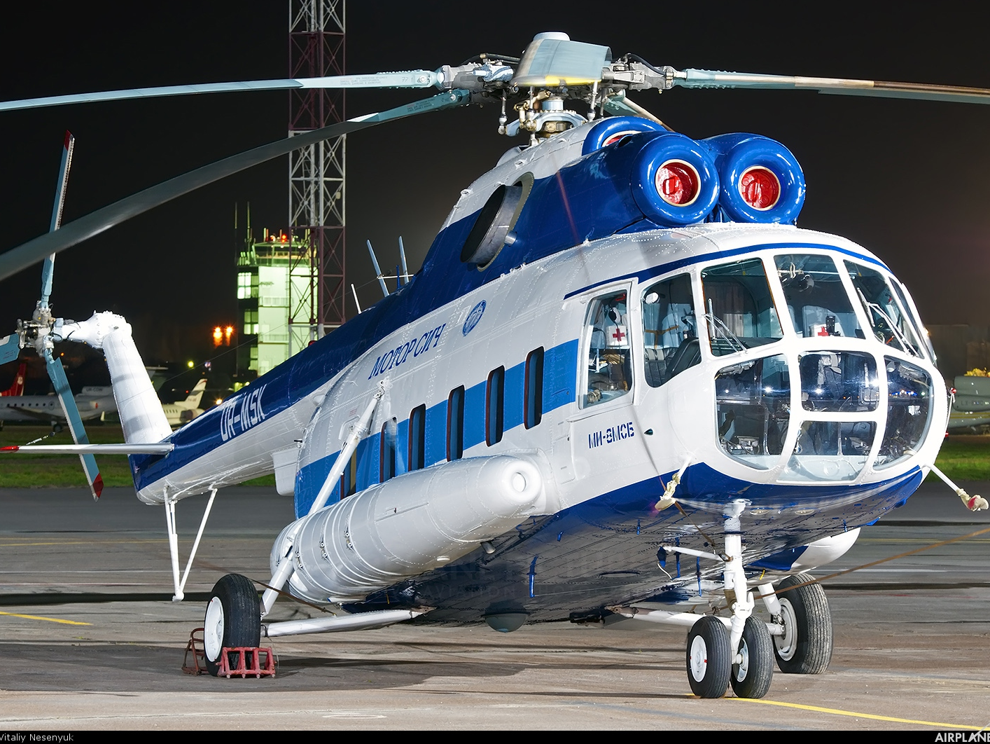
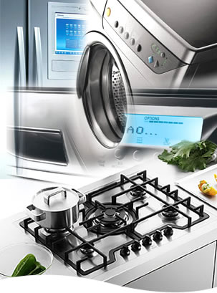
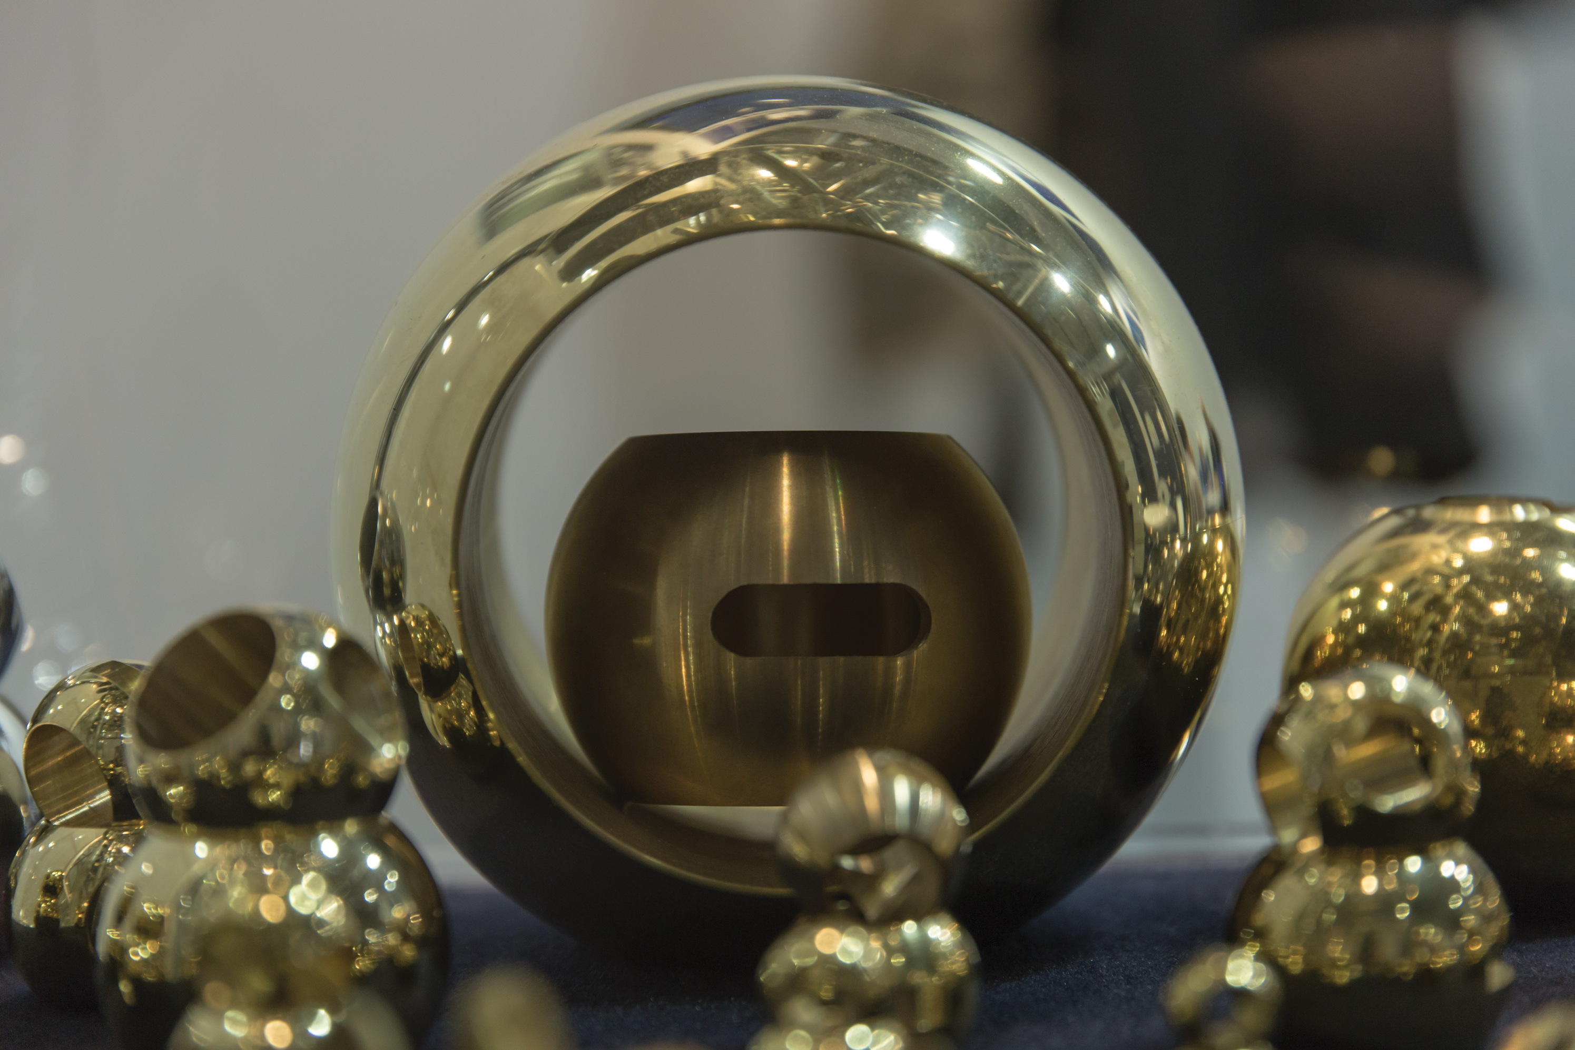
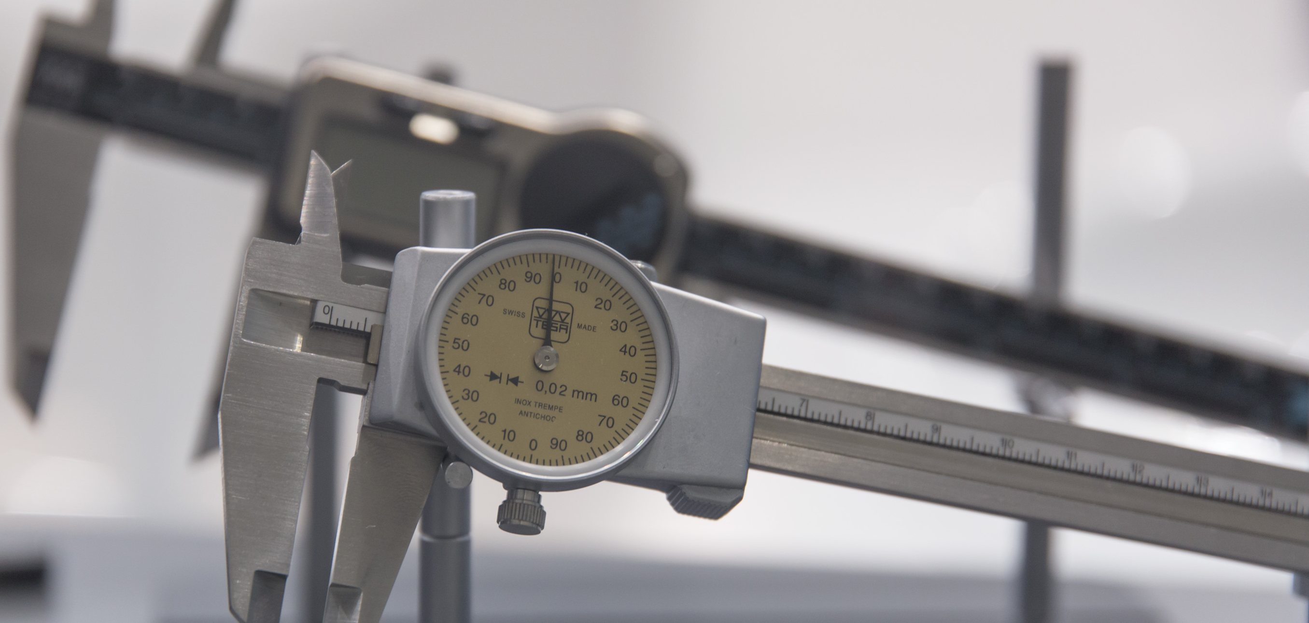
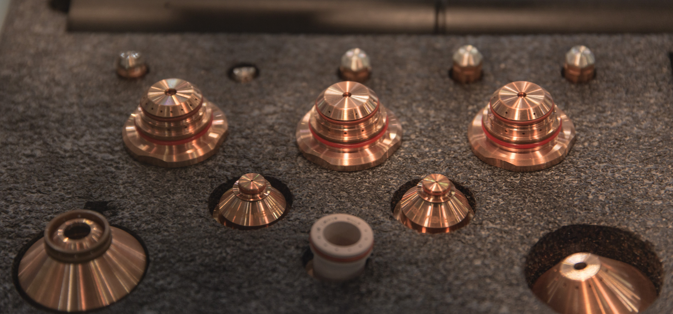
I PRODOTTI CHE «NASCONO» DALLE MACCHINE UTENSILI (2)

Slide 5
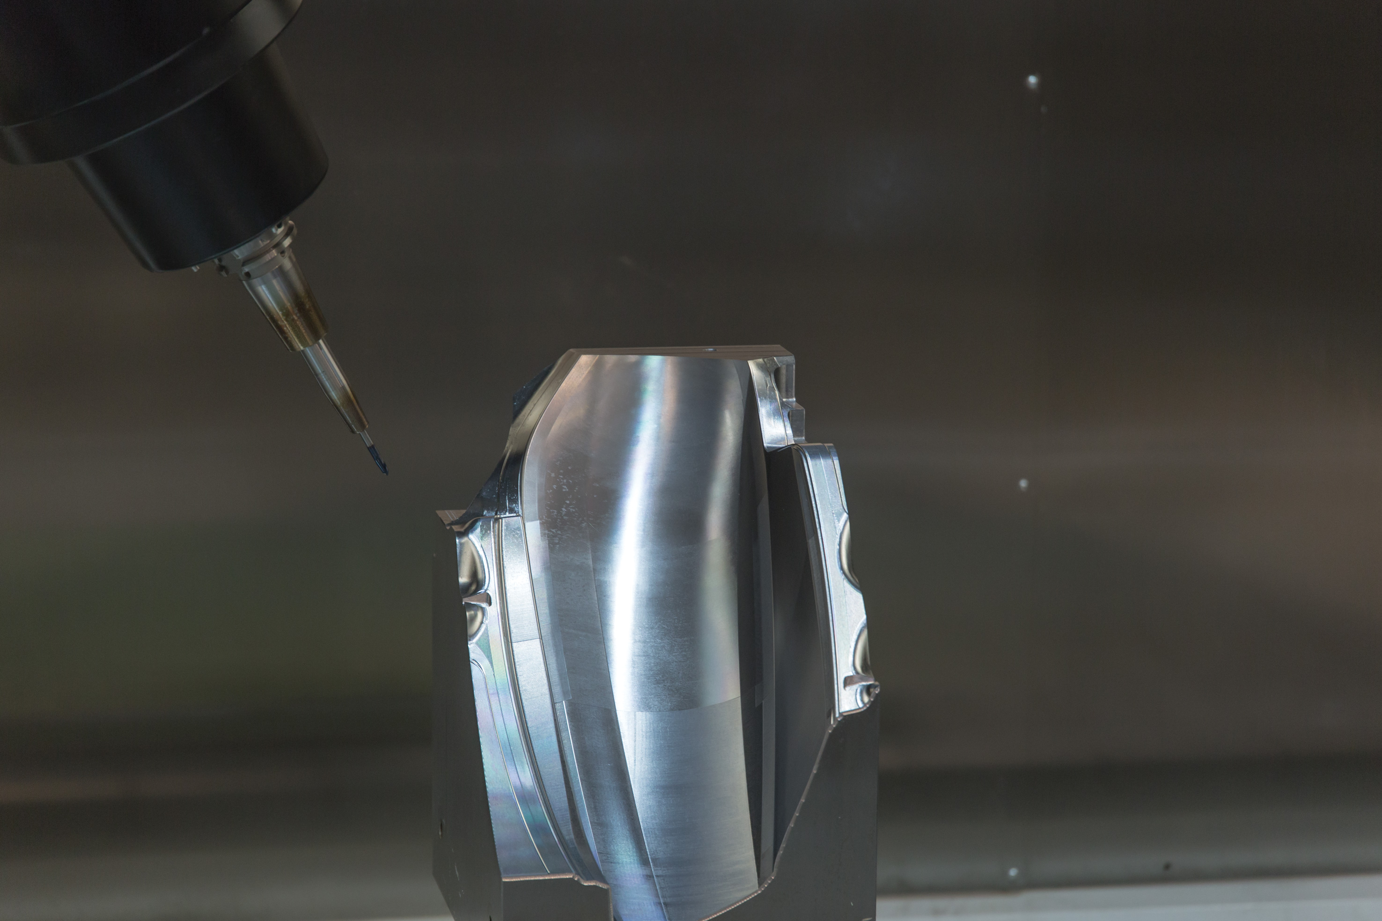
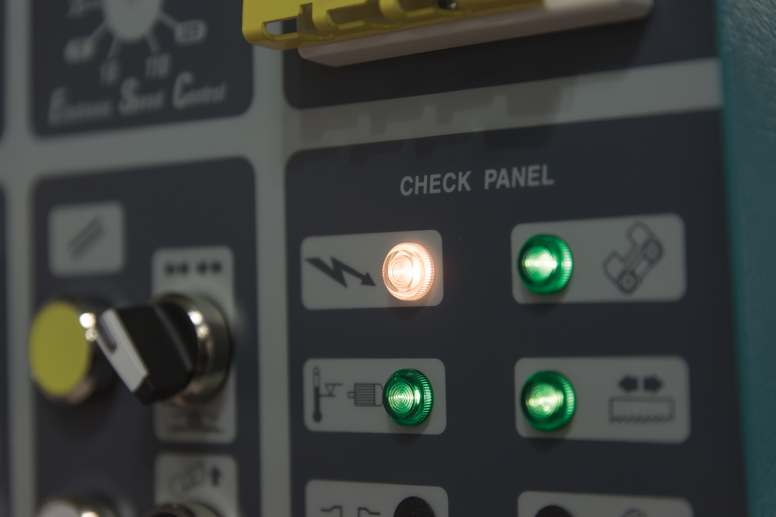
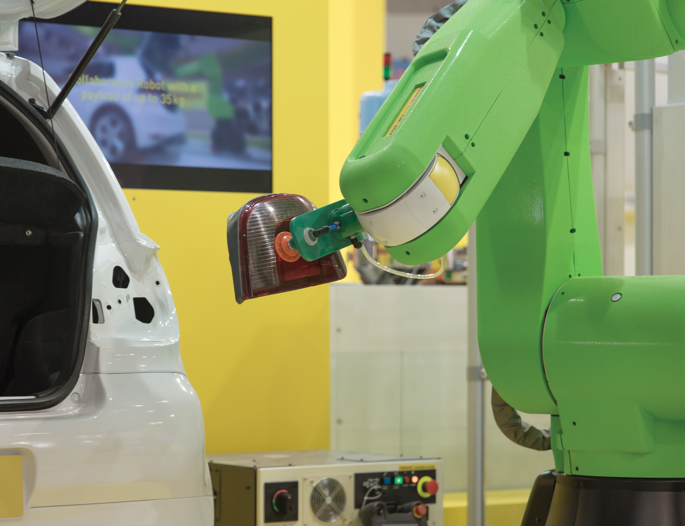
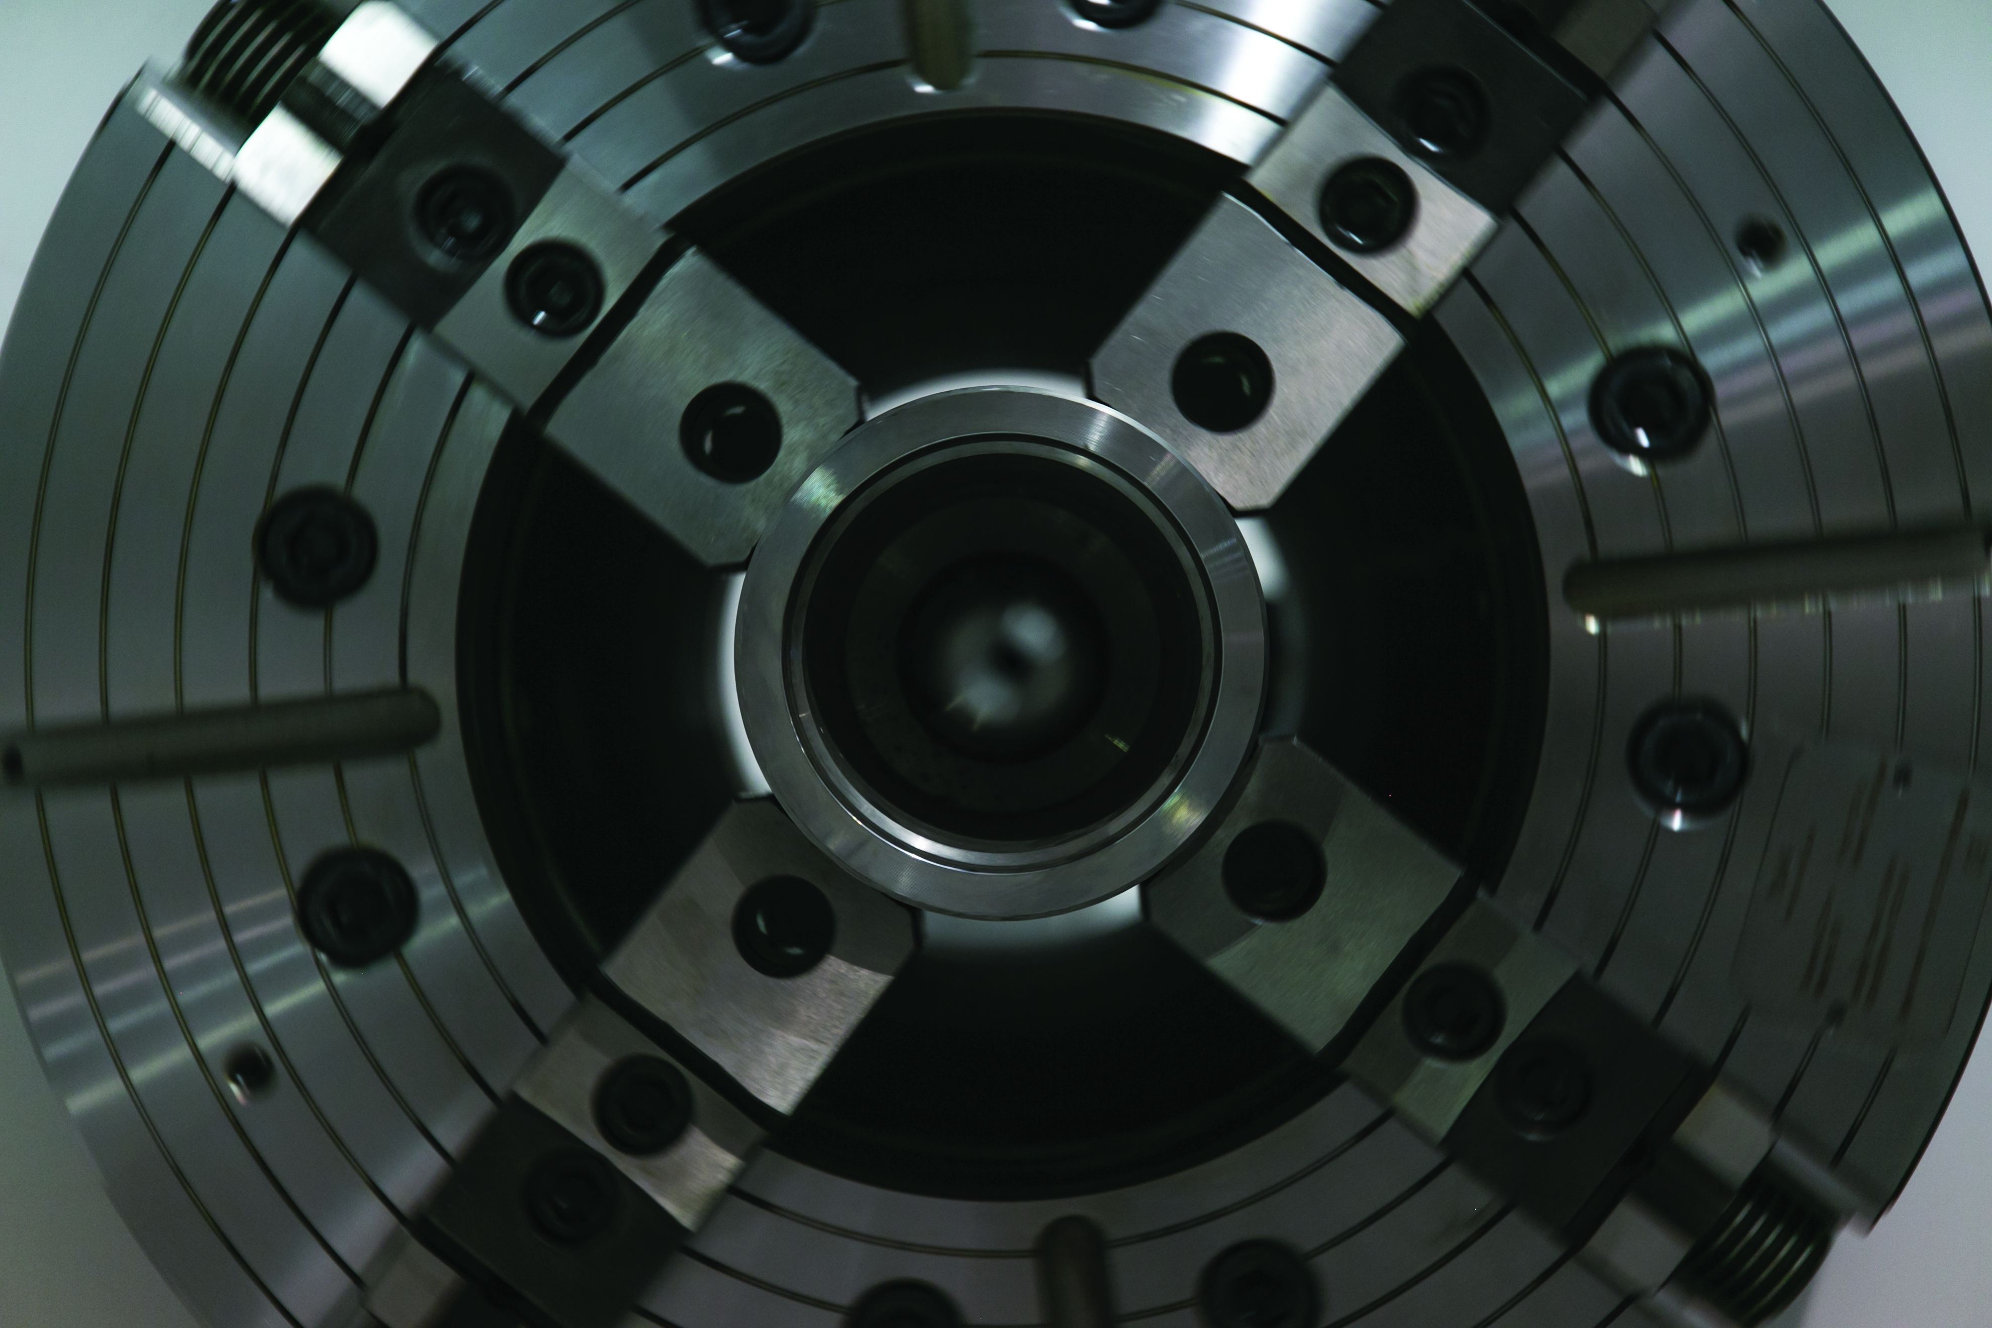
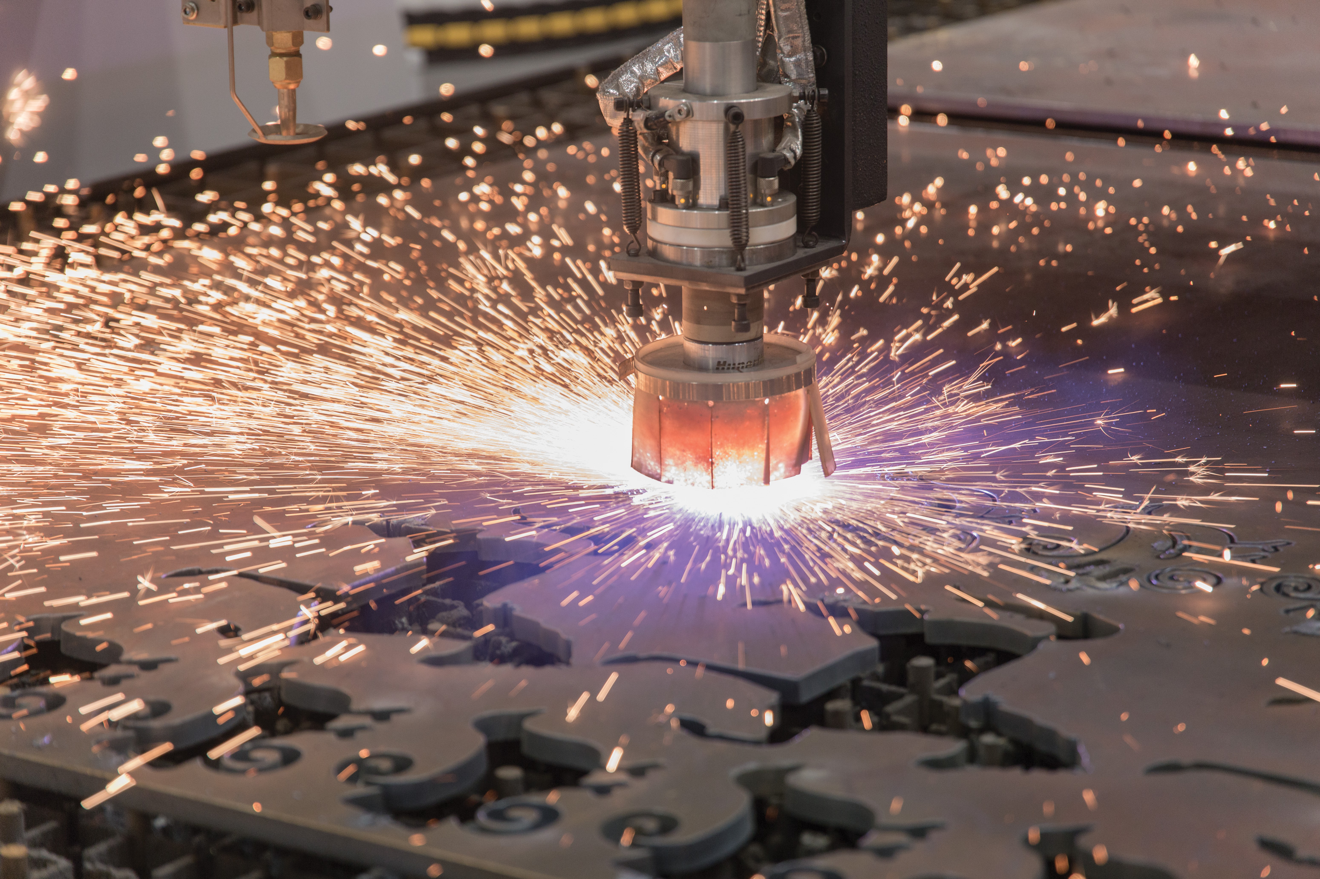
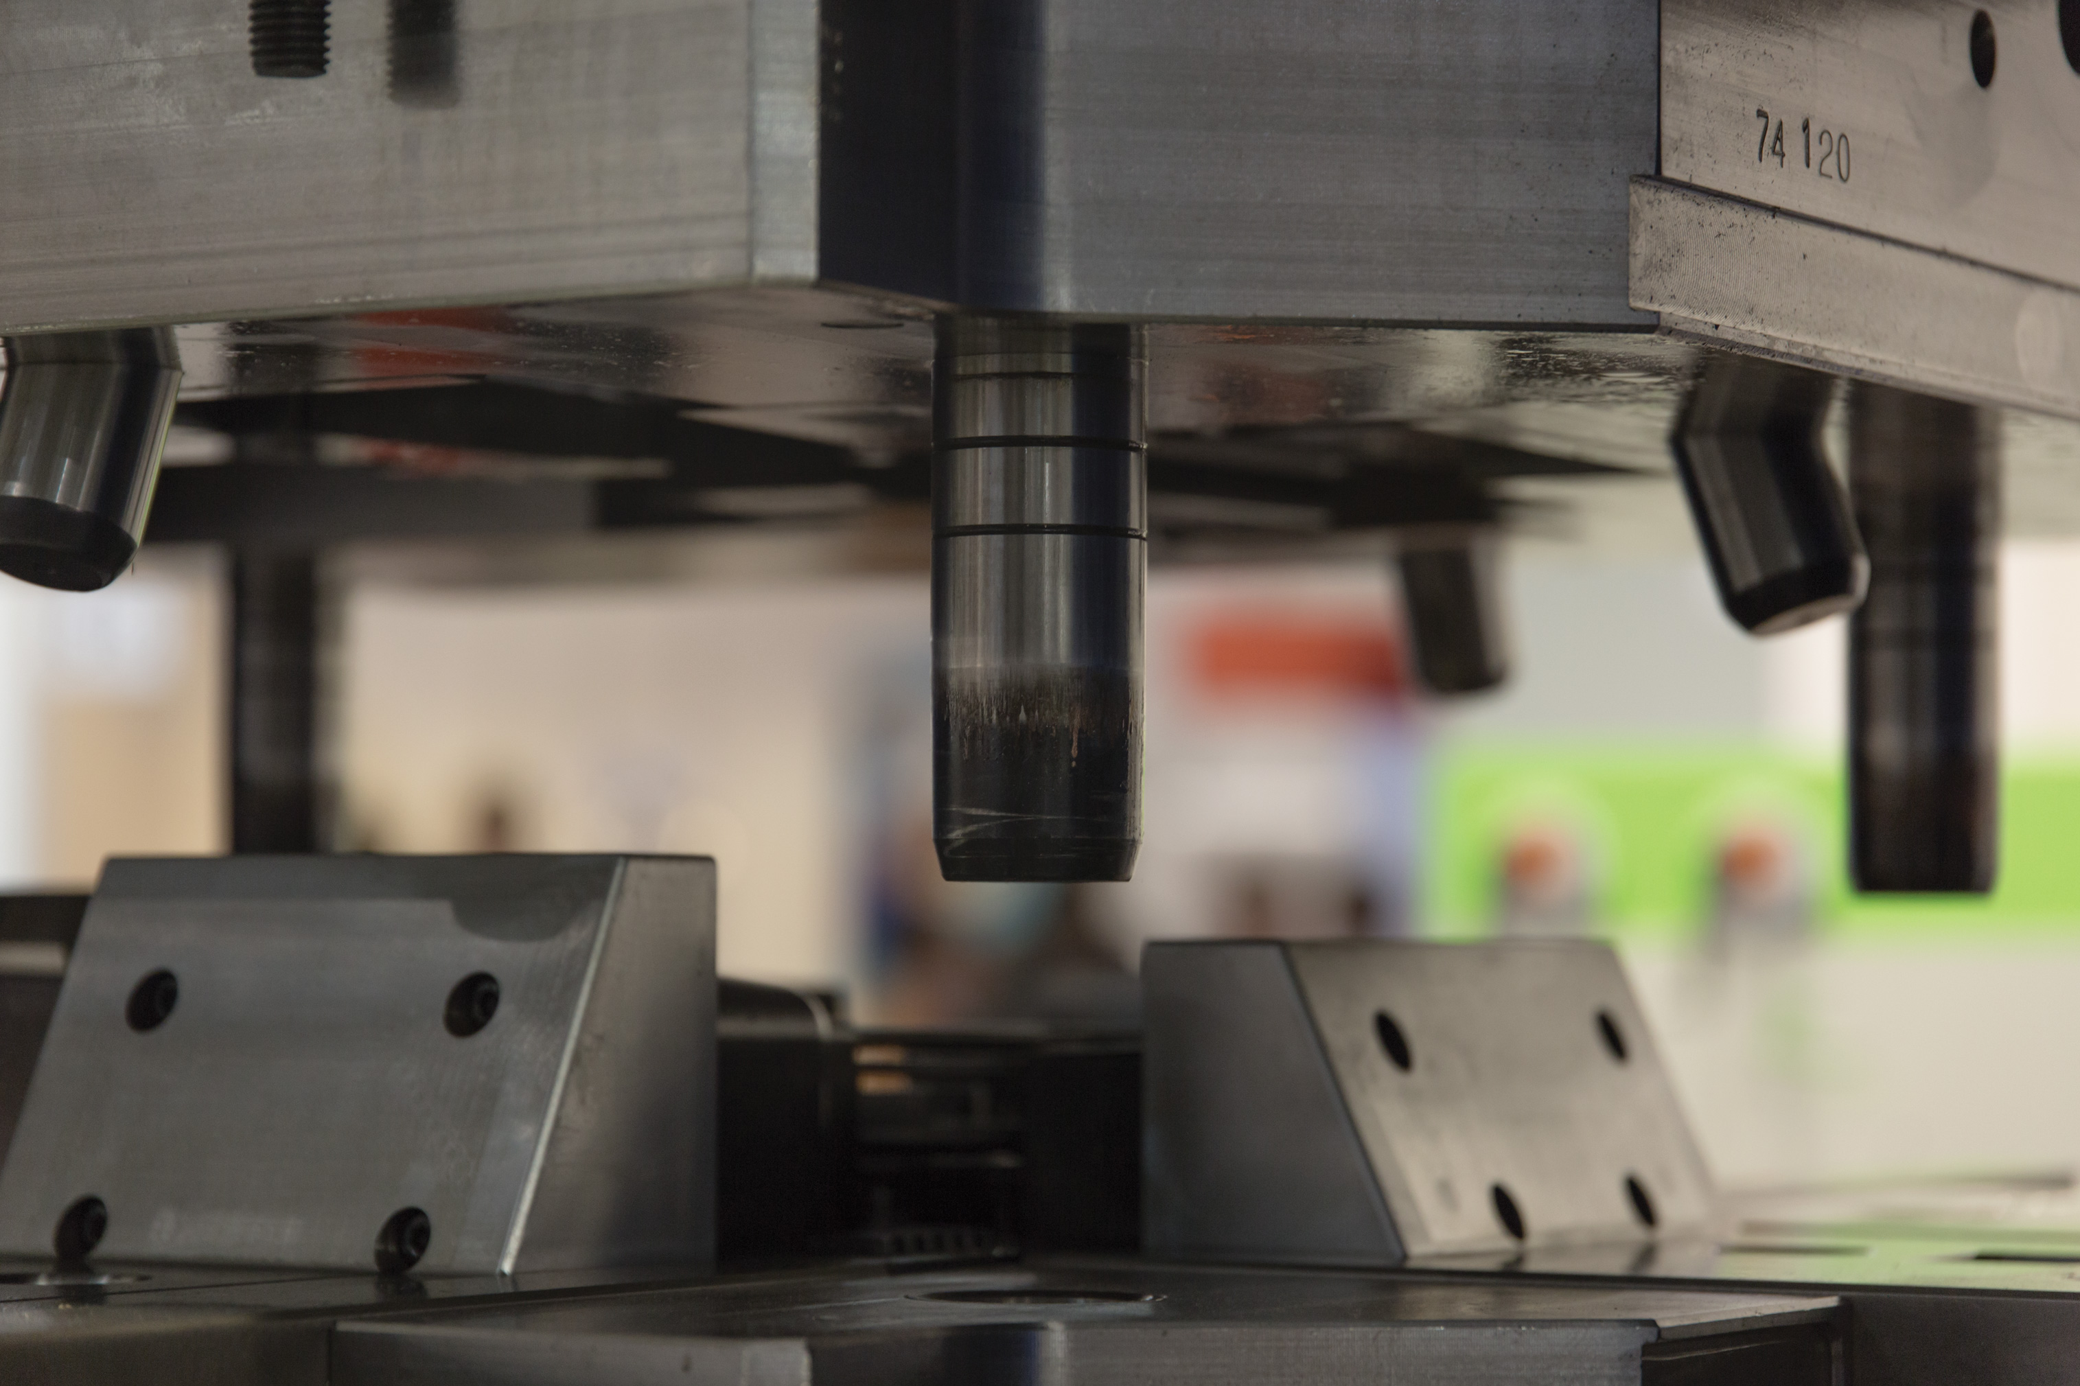
MACCHINE UTENSILI ITALIANE: UNA GAMMA COMPLETA

Slide 6
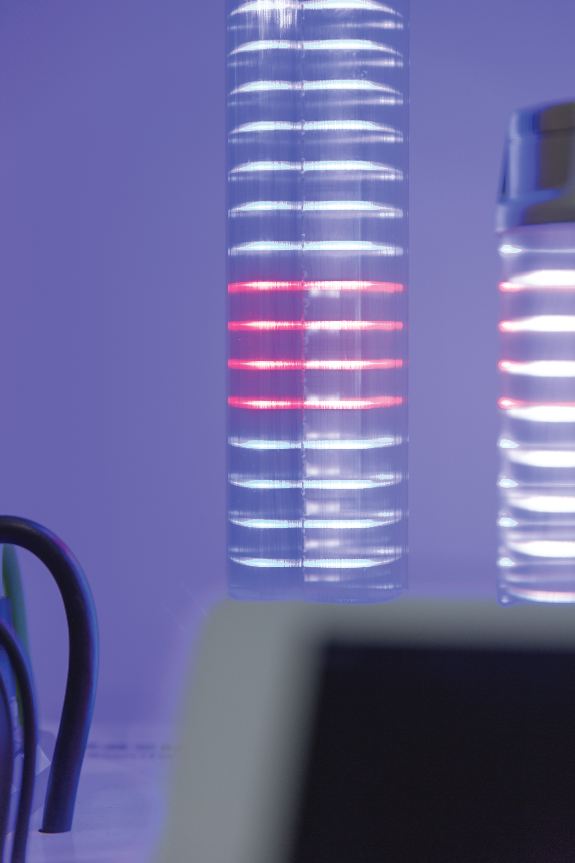
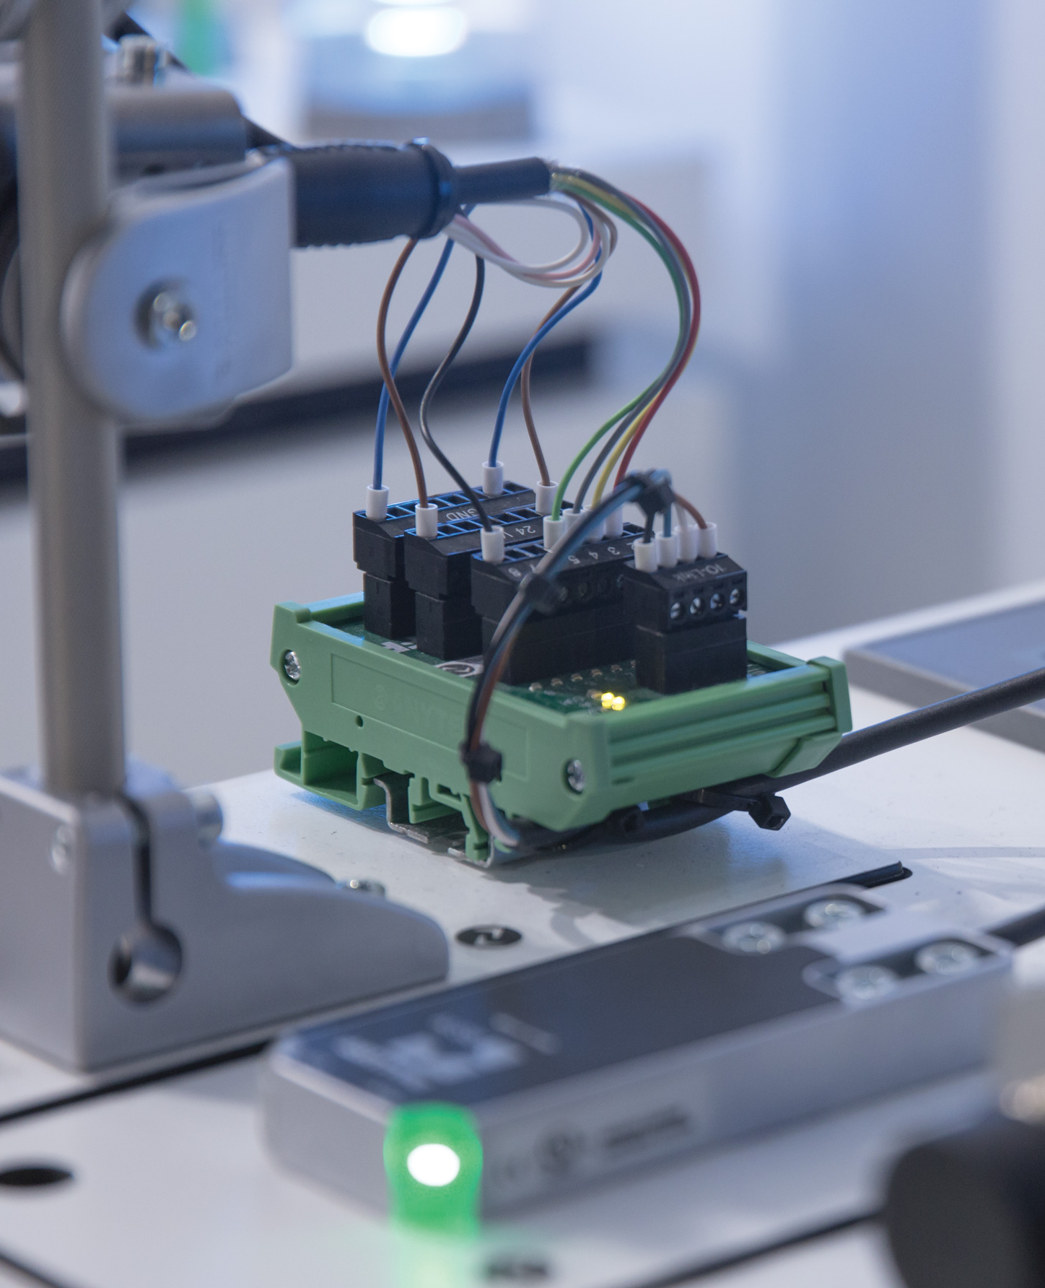
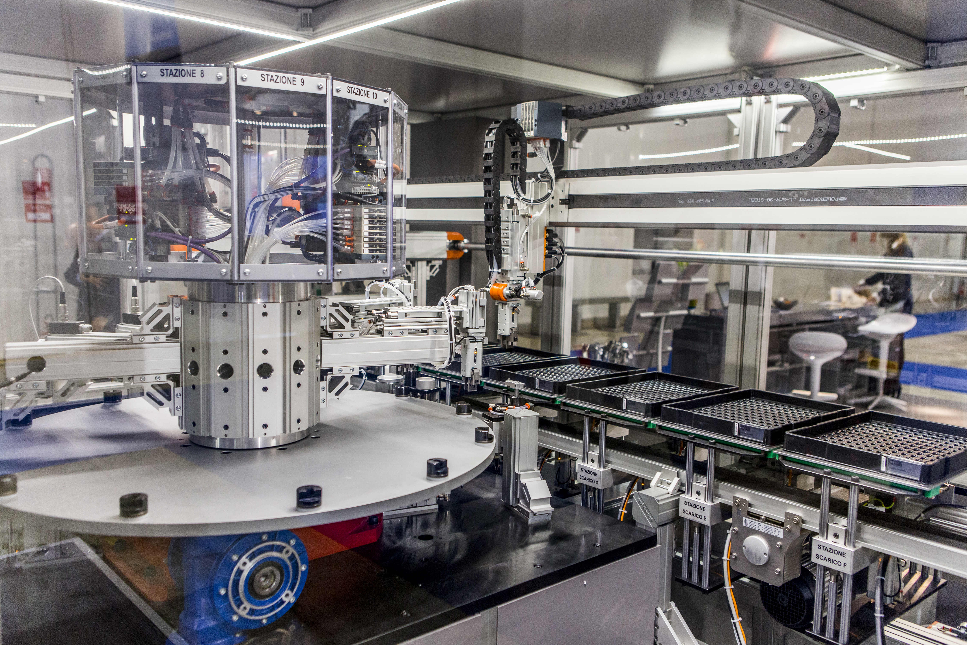
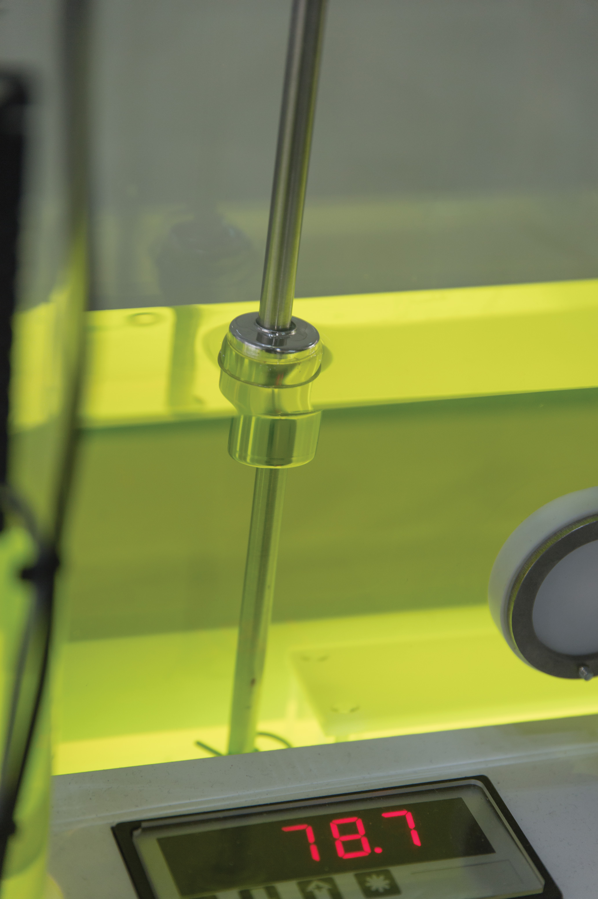
MACCHINE UTENSILI ITALIANE DI ULTIMA GENERAZIONE

Slide 7
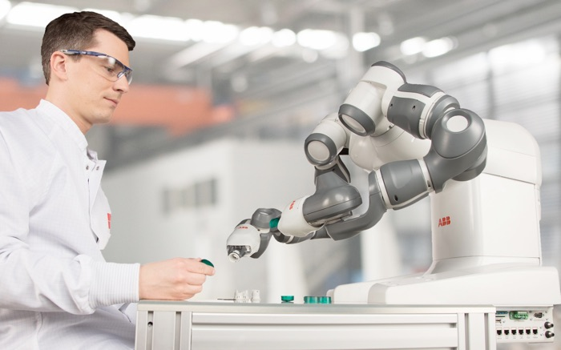
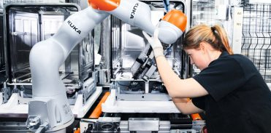
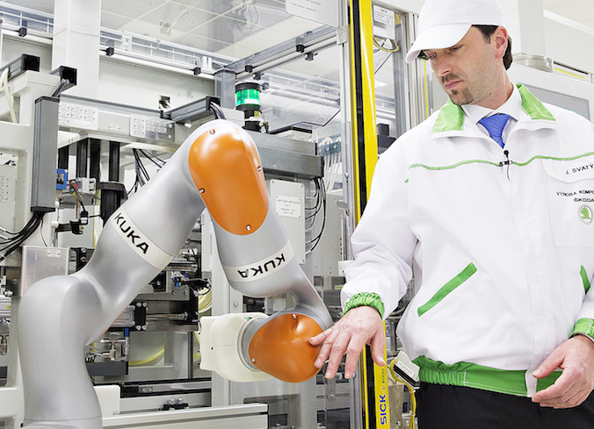
COBOT: I ROBOT COLLABORATIVI

Slide 8
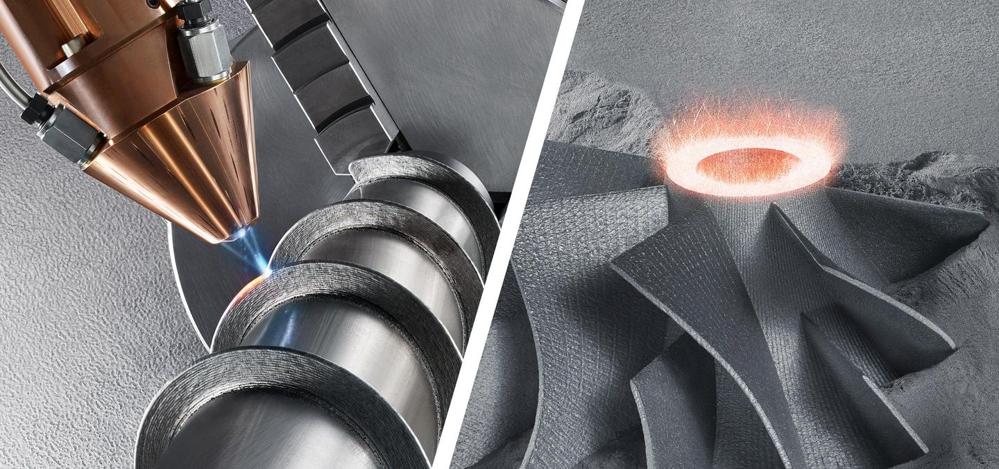
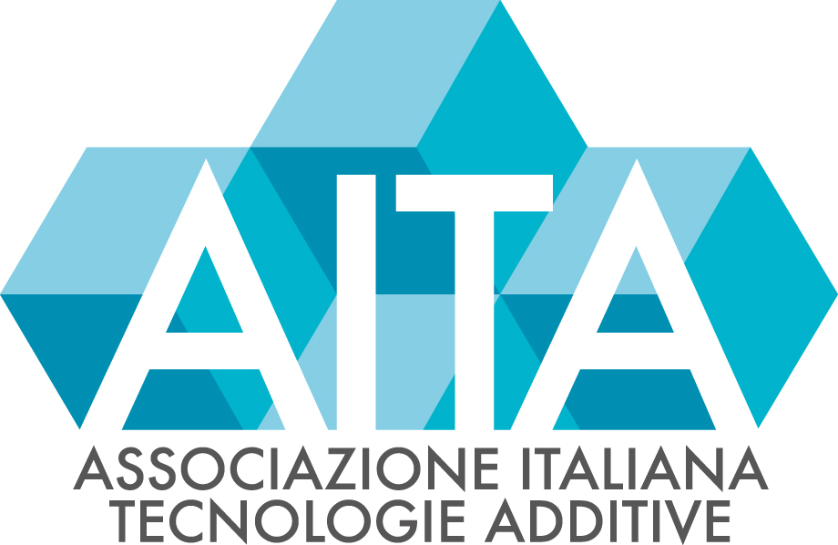
ADDITIVE MANUFACTURING: NUOVA FORMA DI PRODUZIONE

Slide 9
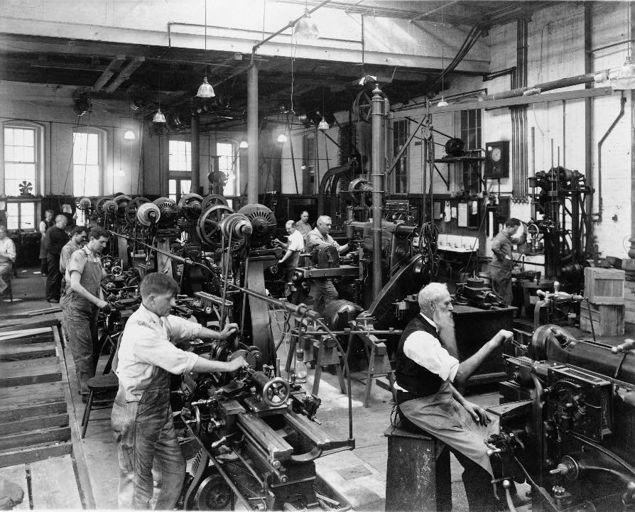
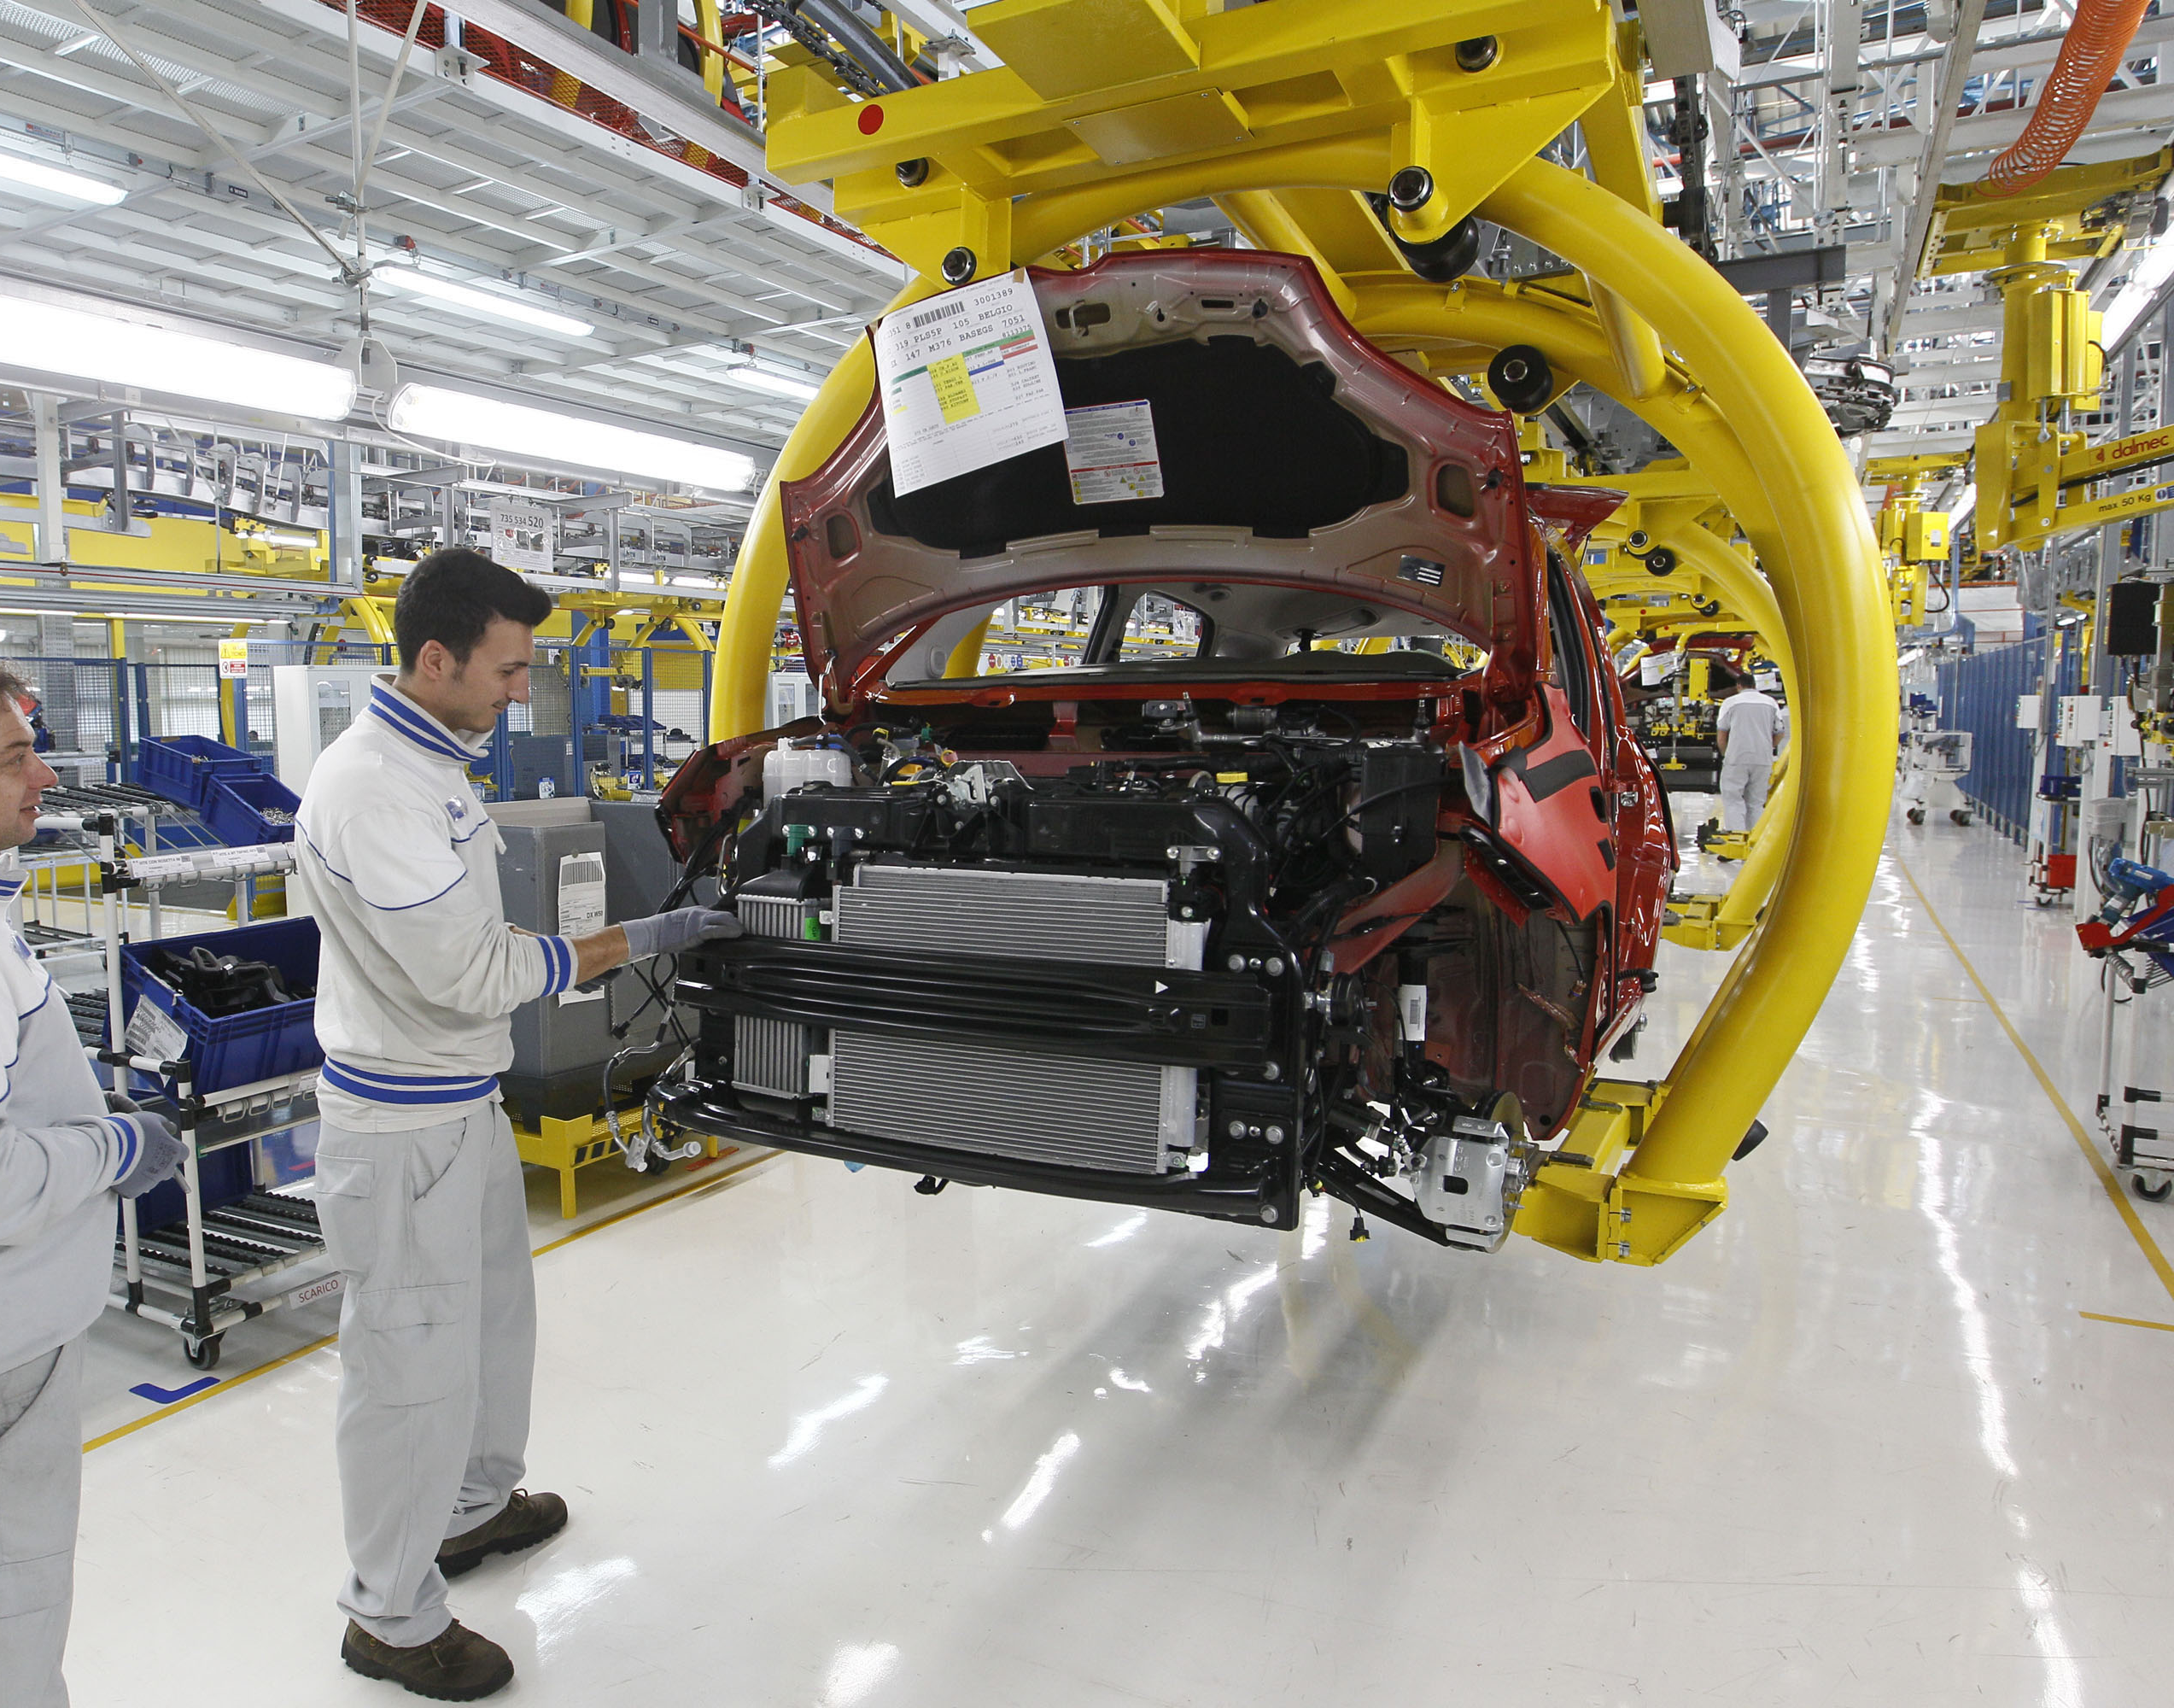
CAMBIANO LE MANSIONI IN FABBRICA

Slide 10
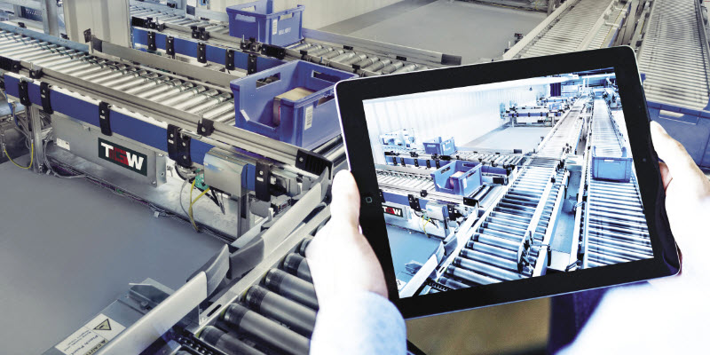
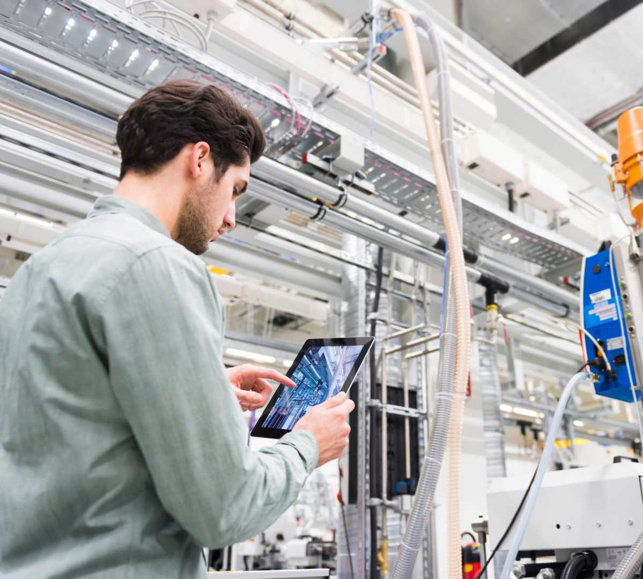
LAVORARE NEL SETTORE METALMECCANICO è DIVERTENTE E STIMOLANTE

Slide 11
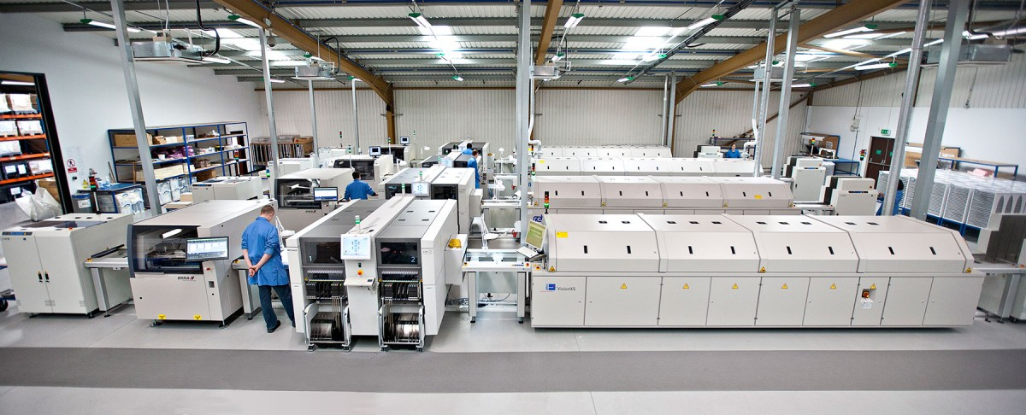
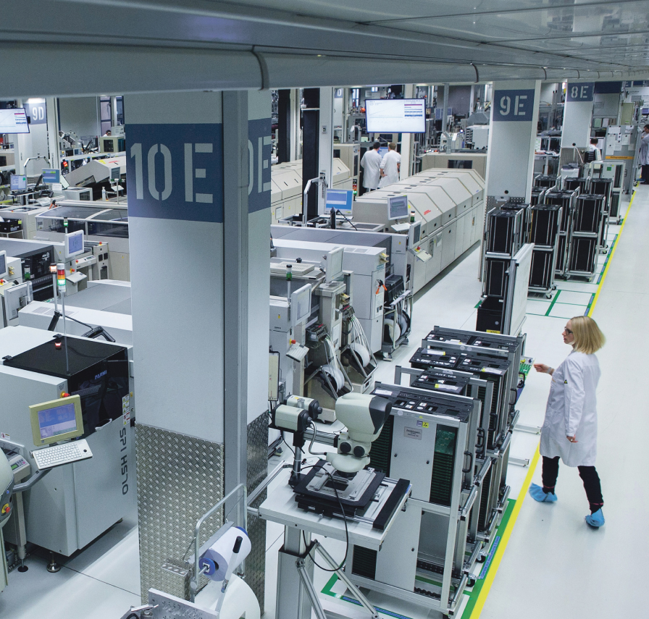
LE FABBRICHE OGGI SONO PULITE, SICURE, VIVIBILI

Slide 12
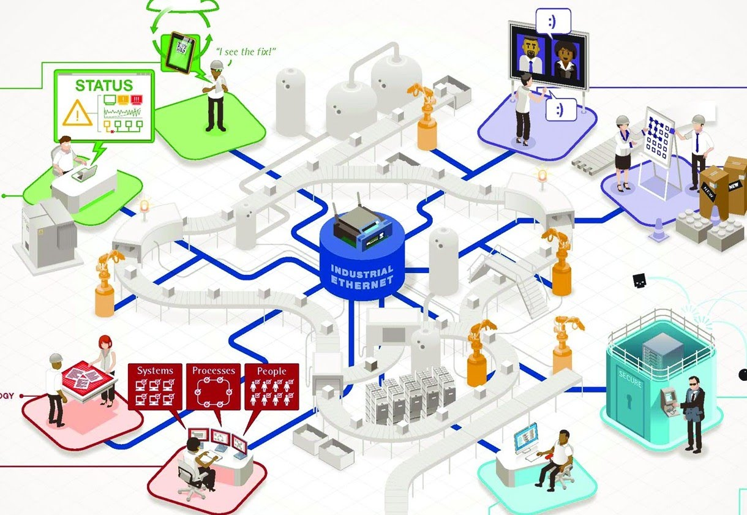
CAMBIANO LE MANSIONI MA NON DIMINUISCONO GLI ADDETTI

Slide 13
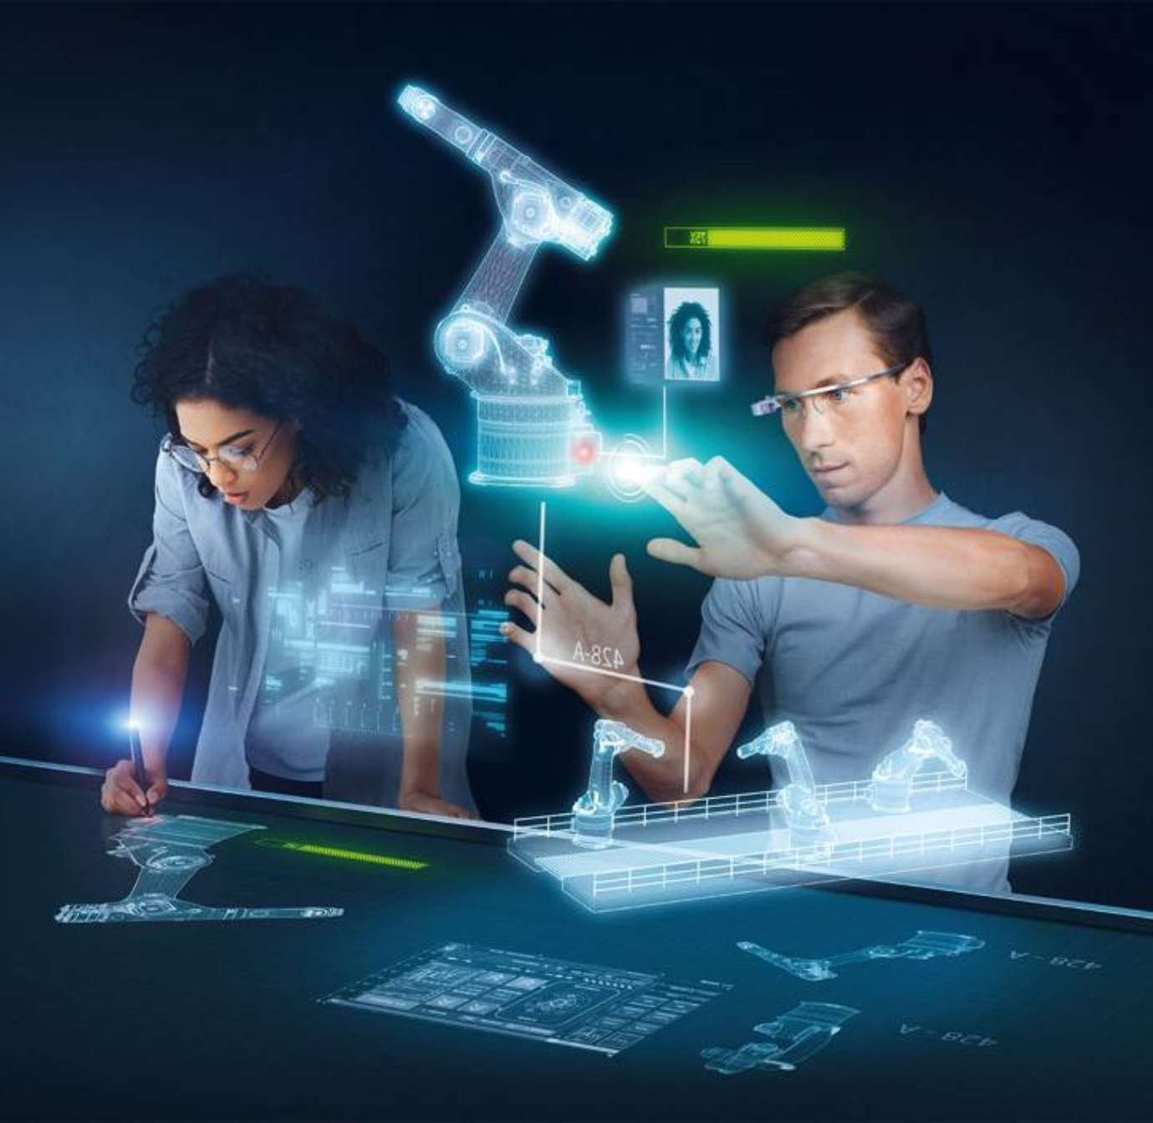
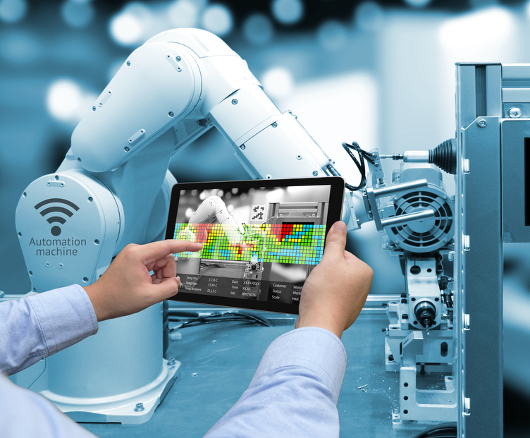
CAMBIANO LE MANSIONI TRADIZIONALI

Slide 14
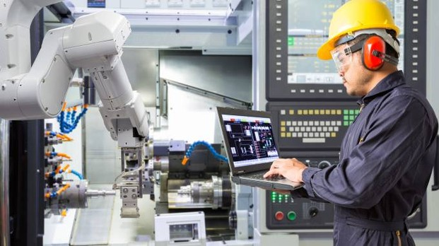
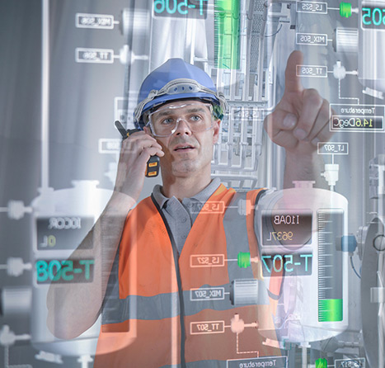
NUOVE PROFESSIONI SI AFFIANCANO ALLE TRADIZIONALI

Slide 15
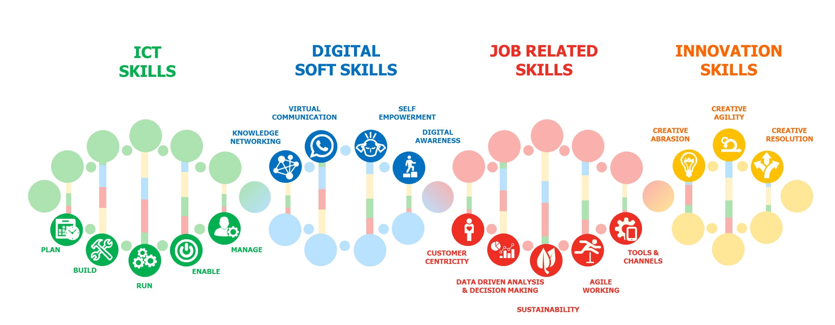
CAMBIANO ANCHE LE COMPETENZE
Fonte: P4I PARTNERS

Slide 16
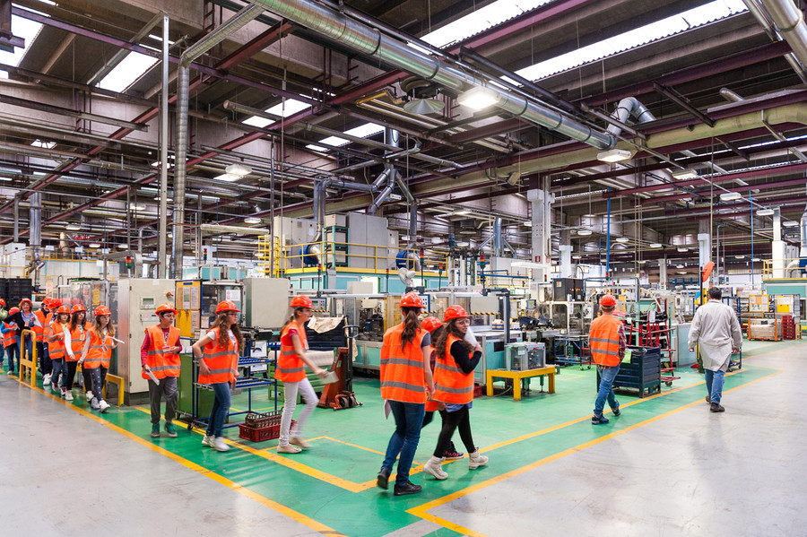
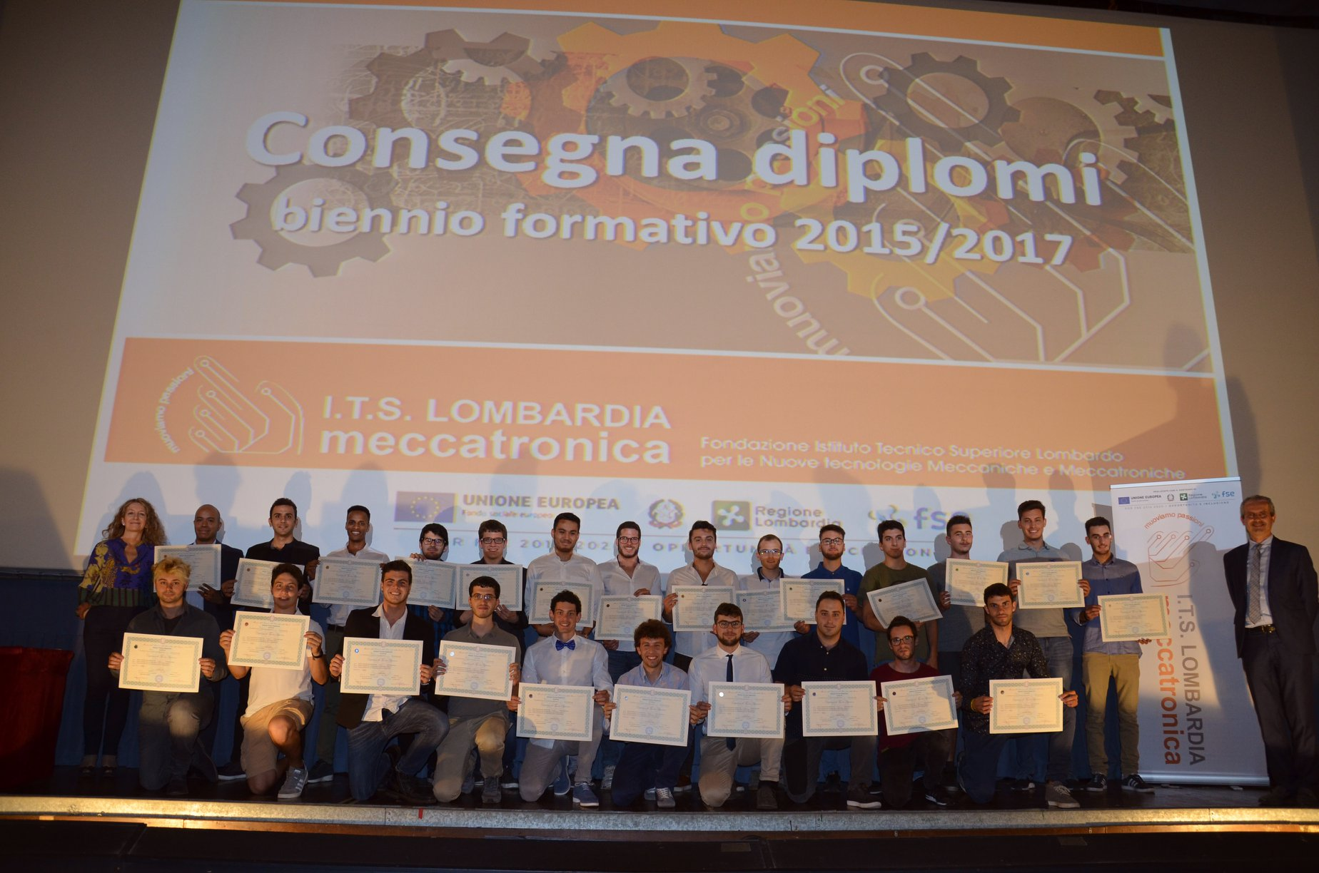
CAMBIA QUINDI ANCHE LA FORMAZIONE

Slide 17
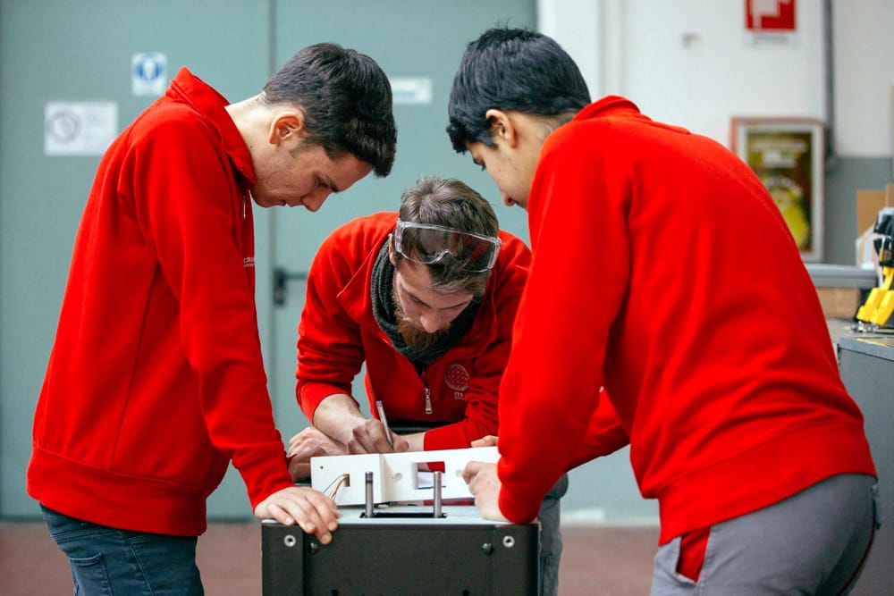
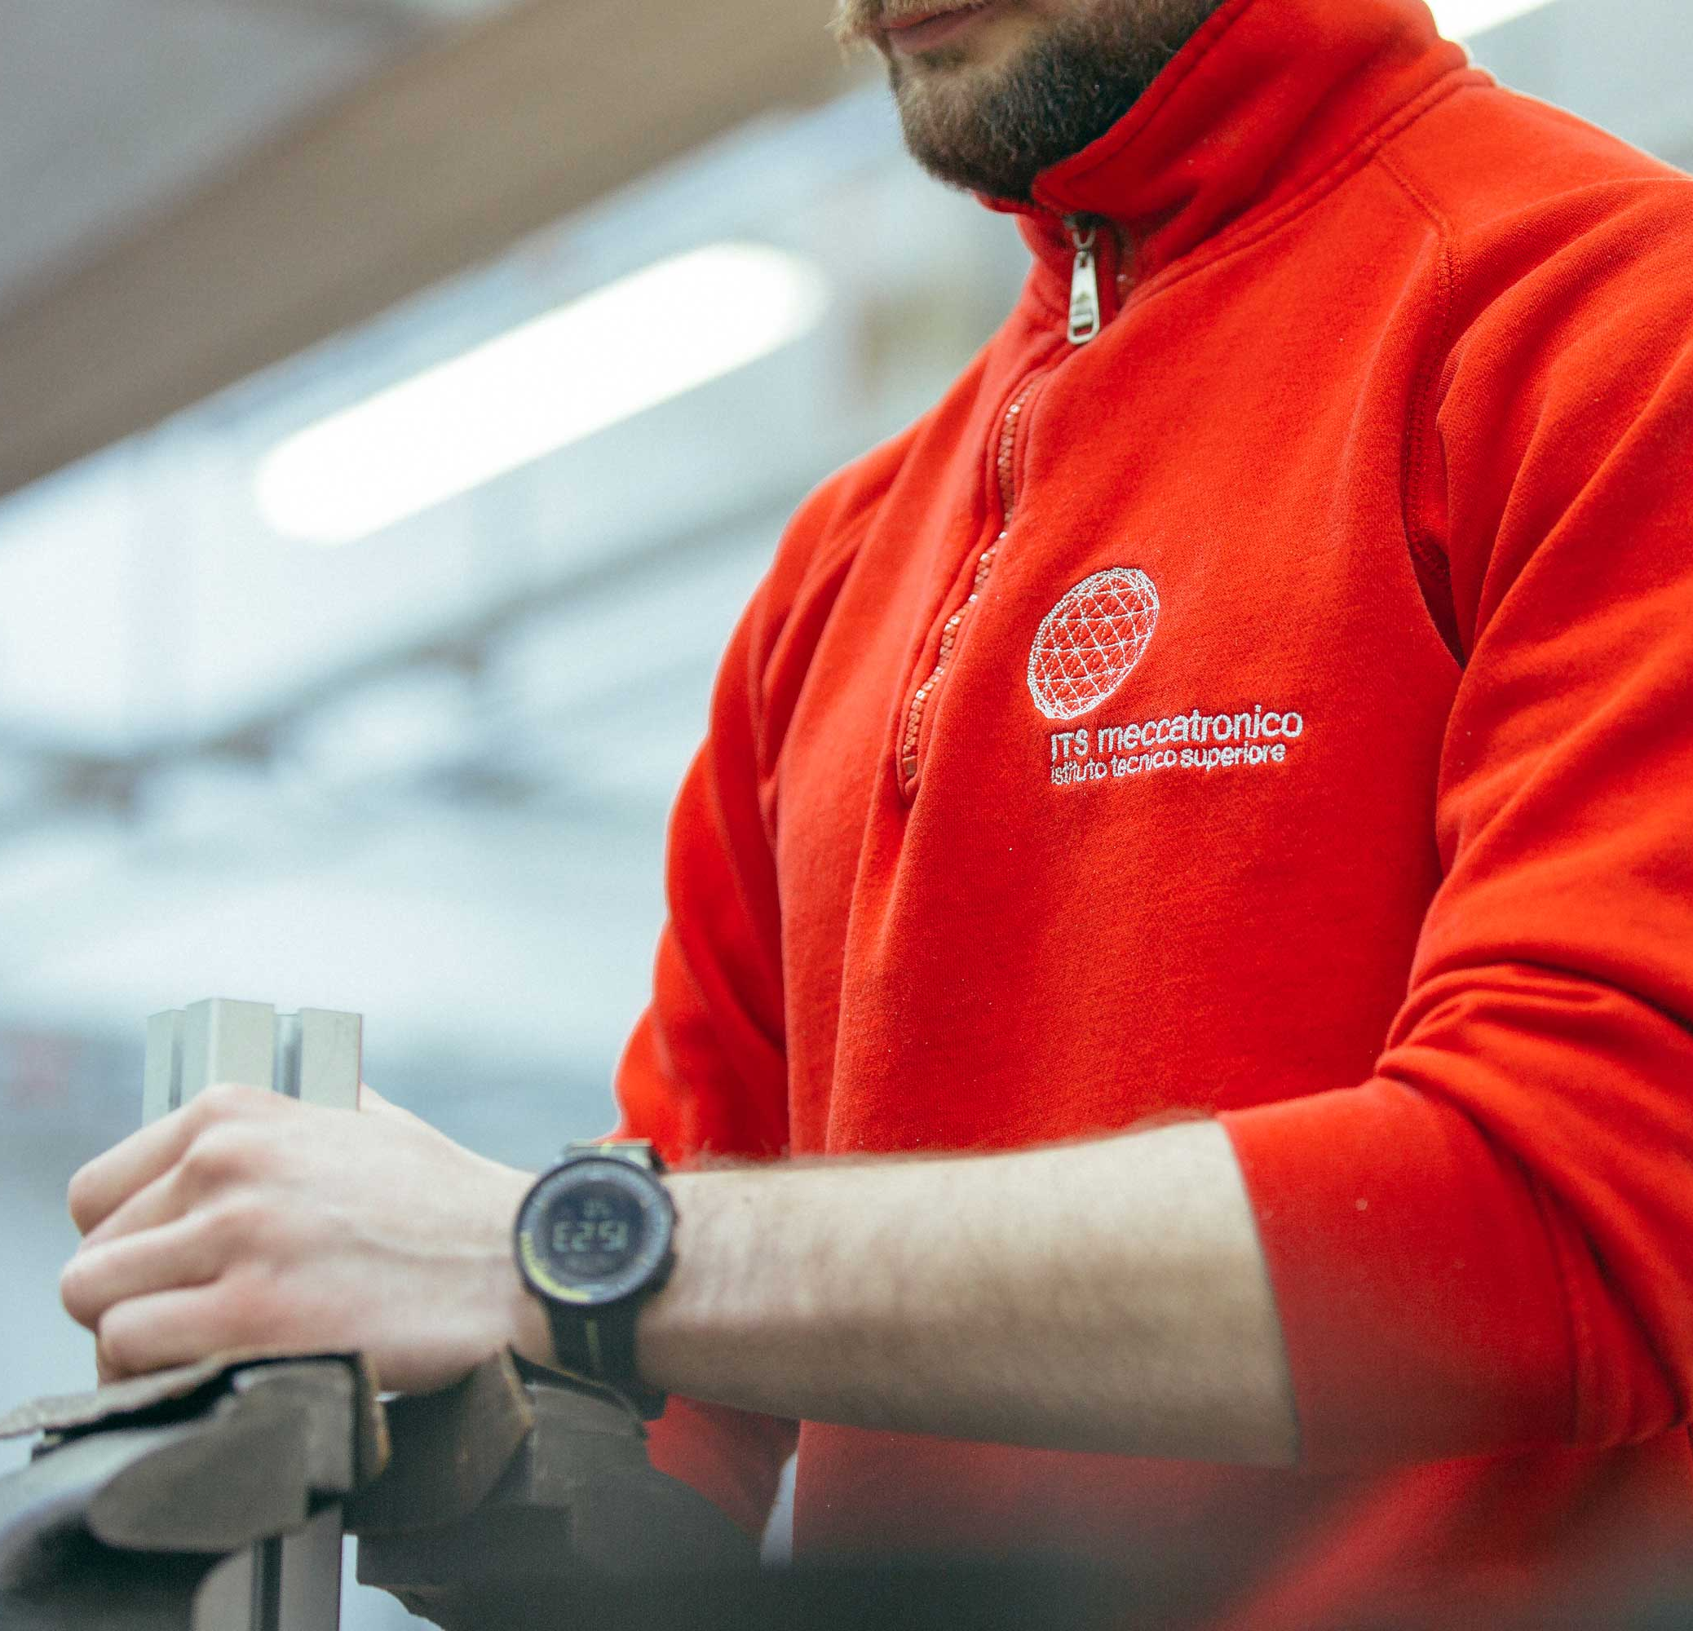
IL SISTEMA ITS FORMA 8.000 STUDENTI ALL’ANNO

Slide 18
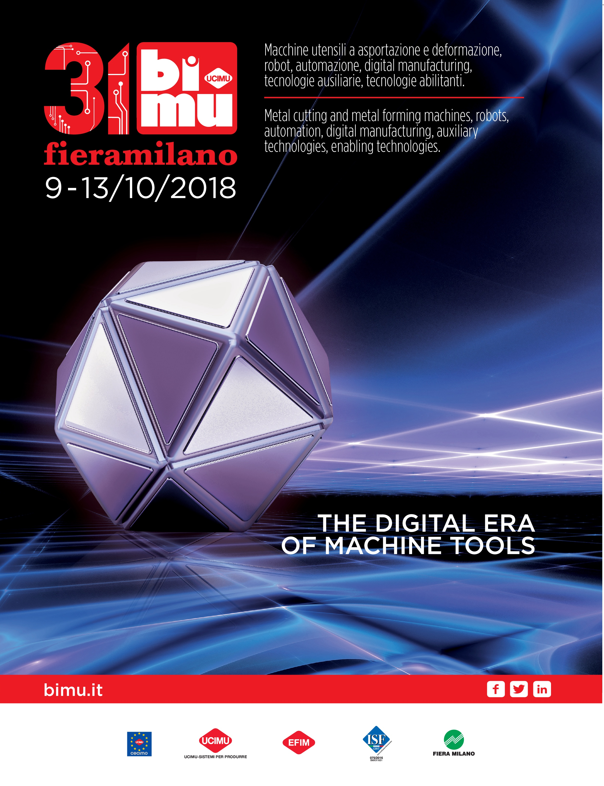
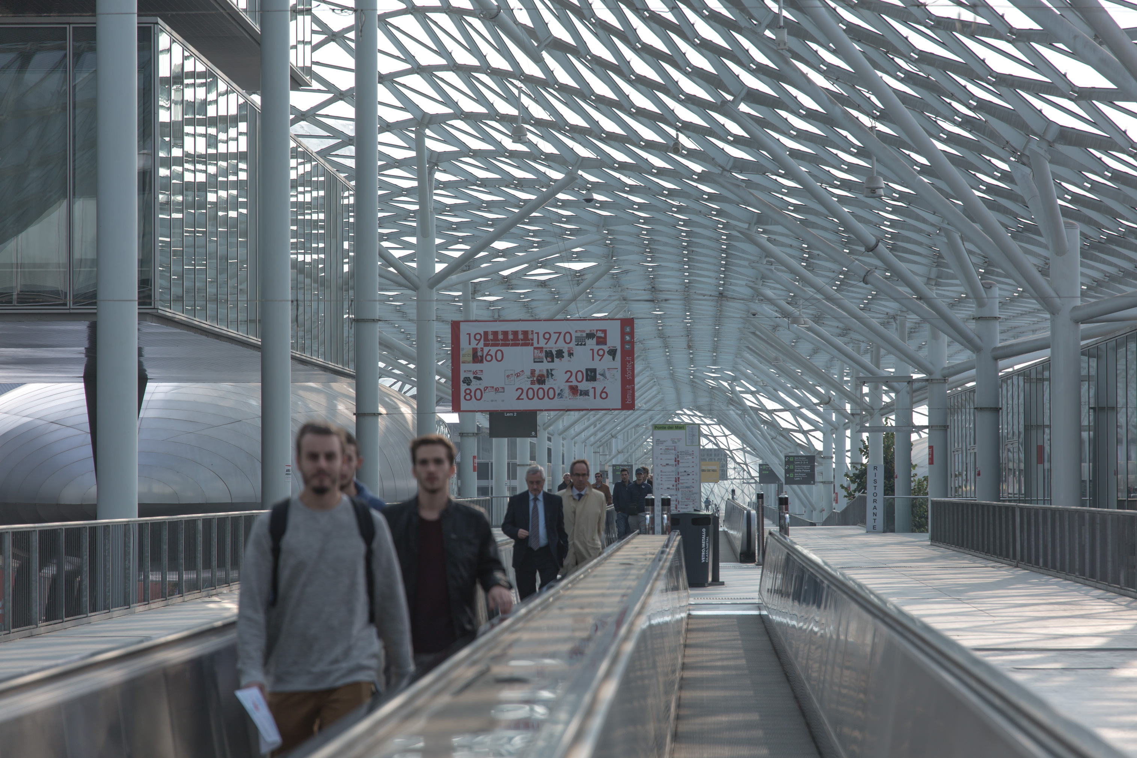
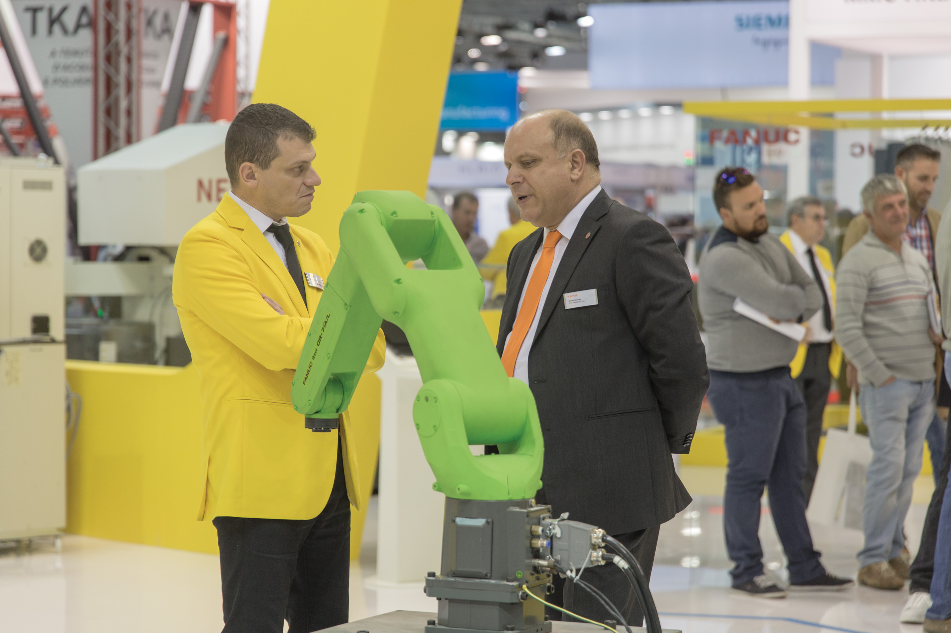
WORK IN PROGRESS
I dati di partecipazione a luglio 2018
900 AZIENDE PRESENTI
+19% rispetto a 2016
il 27% sono nuovi espositori
343 SONO LE IMPRESE ESTERE
da 24 paesi
+12% SUPERFICIE ESPOSITIVA TOT
rispetto a luglio 2016
70.000 VISITATORI ATTESI

Slide 19
Grazie per l’attenzione
Alfredo Mariotti direttore generale
UCIMU-SISTEMI PER PRODURRE

